Slide 1
Práctica 5: Características morfológicas de
HETROKONTOPHYTA (SILICOFLAGELADOS)
Erick jose ponce manjarrez
Norberto miguel ángel pastén miranda
Perla urquidez bejarano

Slide 2
Introducción a la práctica
Los silicoflagelados componen un pequeño grupo dentro del Phylum Heterokontophyta y pertenecen a la clase Dyctiochophyceae, se caracterizan por presentar un endoesqueleto de naturaleza silícea que sirve como base para su identificación (Castello, Comis, & Alcober, 1994).
Esta clase se compone de tres pequeños órdenes con cerca de 30 especies vivientes: el orden Pedineliales, los Rhizochromulinidales y los Dictyochales o silicoflage- lados. Estos últimos se encuentran distribuidos en todos los océanos, generalmente se presentan en bajas densidades, a excepción de las regiones frías(Bravo-Sierra, 2004; Maciel- Baltazar, 2015).

Slide 3
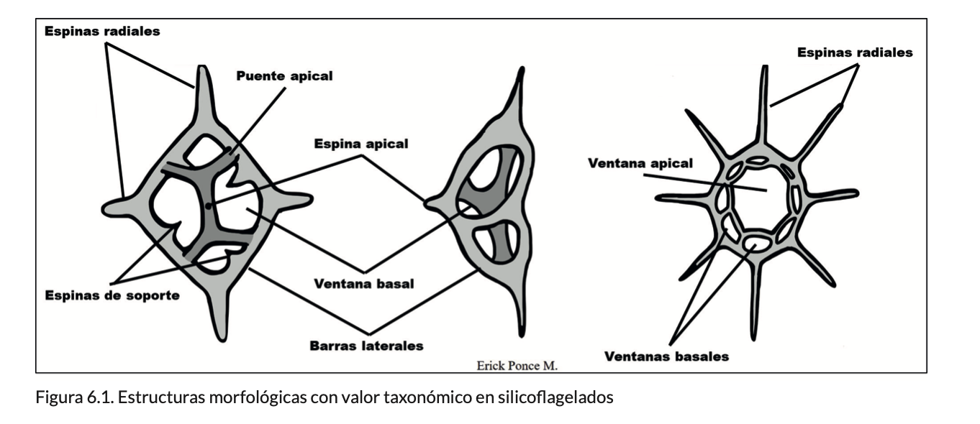
Introducción a la práctica
Los silicoflagelados poseen una membrana celular muy tenue y lábil, que se destruye fácilmente con una ligera manipulación; de manera general, solo apreciamos su esqueleto interno, que es muy resistente y está constituido por barras huecas de sílice soldadas entre sí. En su parte central forman un anillo plano más o menos regular de cuatro a ocho lados, de los cuales surgen unas afiladas espinas y de la parte media de cada uno de estos lados, una pequeña prolongación que remata en una estructura, a veces ésta es un pequeño anillo con orientación más o menos paralela al anillo principal (figura 6.1) (Castello et al., 1994).

Slide 4
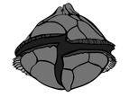
OBJETIVOS!
Conocer las principales estructuras de los esqueletos de silicoflagelados, mediante su observación al microscopio.
Reconocer el esqueleto tubular de los silicoflageados, el anillo basal y diferenciar el anillo apical del anillo basal en Dictyocha octonaria.
Reconocer las barras laterales en el esqueleto de un silicoflagelado y localizar las espinas de apoyo.

Slide 5
OBJETIVOS!
Observar y diferenciar las espinas de apoyo de las espinas radiales subordinadas, así como la espina apical y las ventanas basales.
Observar la ventana apical en Dictyocha octonaria y las espinas radiales.
Con ayuda de las descripciones de Hernández-Becerril y Bravo-Sierra (2001), comparar las especies observadas con los nombres de las especies identificadas en el artículo.

Slide 6
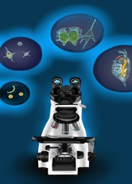

PROCEDIMIENTO
Con un clic en la siguiente imagen, se desplegará el modelo interactivo del microscopio, donde se podrá elegir entre una variedad de preparaciones.
Al seleccionar una muestra, identificar las caracreríscitas correspondioentes a cada grupo observado.
Con base en la as muestras interactivas, cumplir los objetivos que se plantean en el manual de “Biología de protistas y algas”.

Slide 7
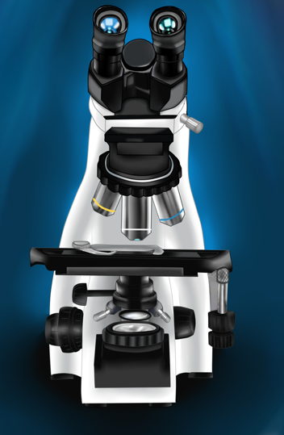
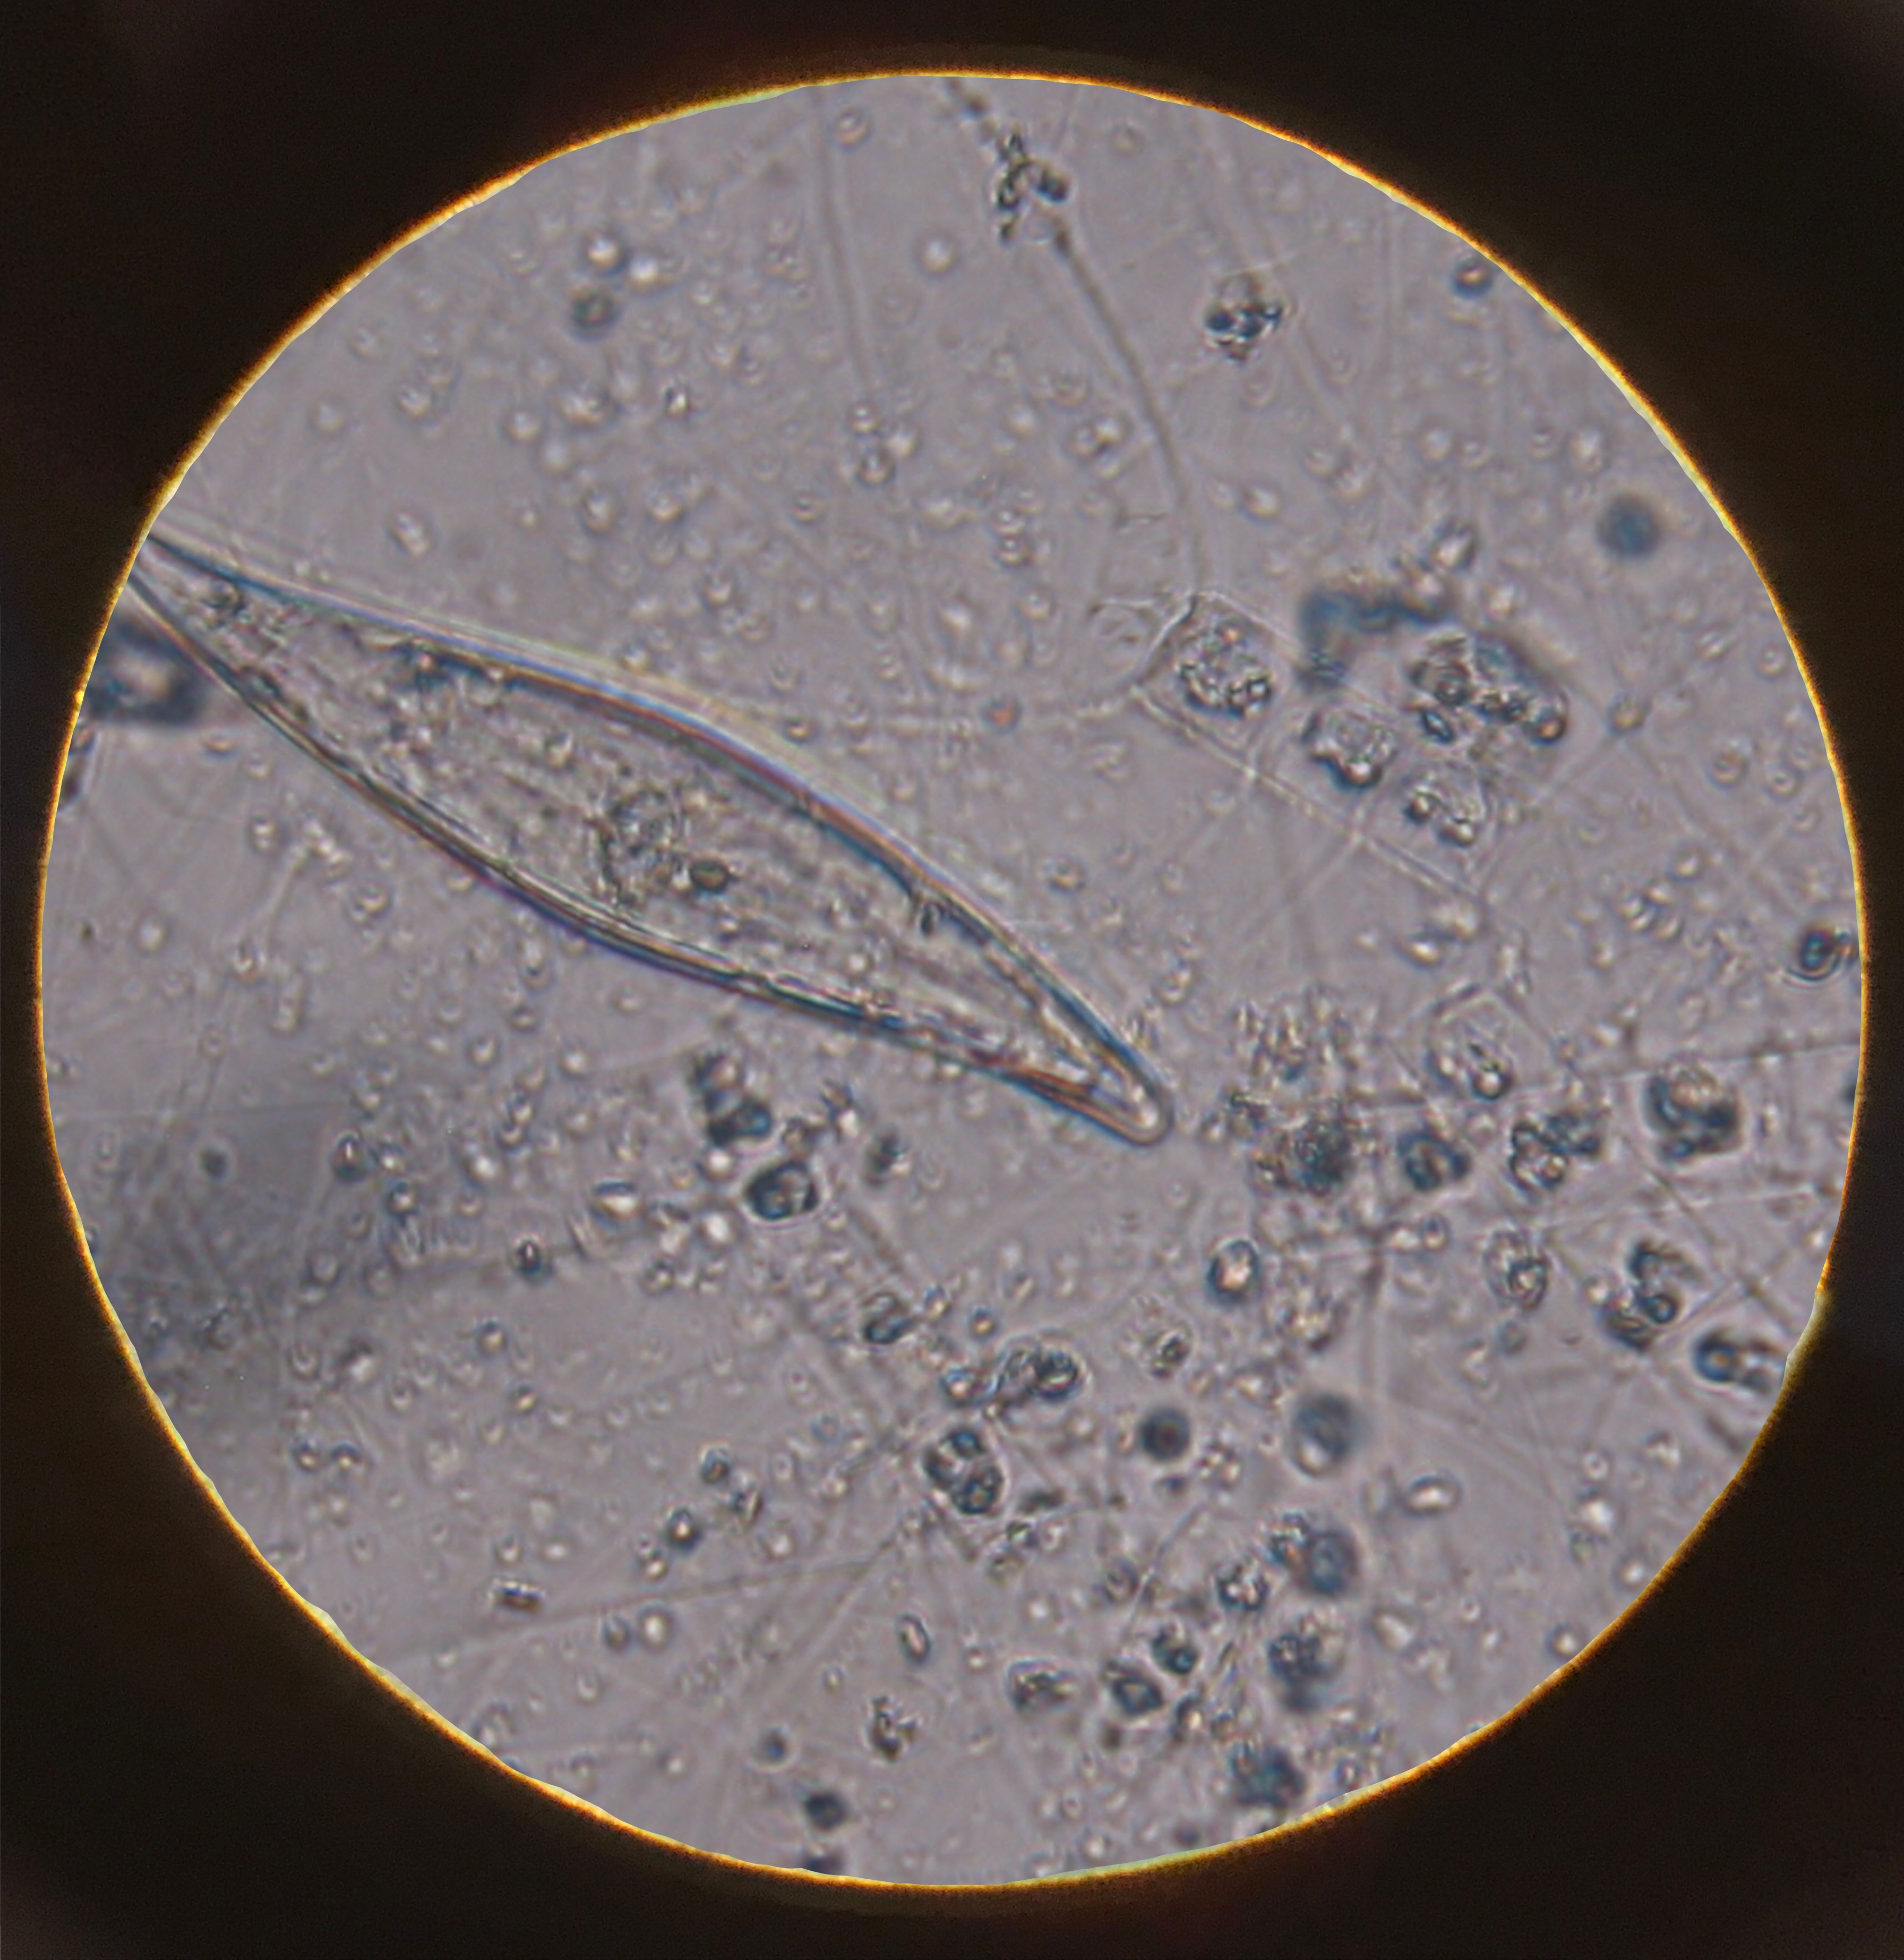
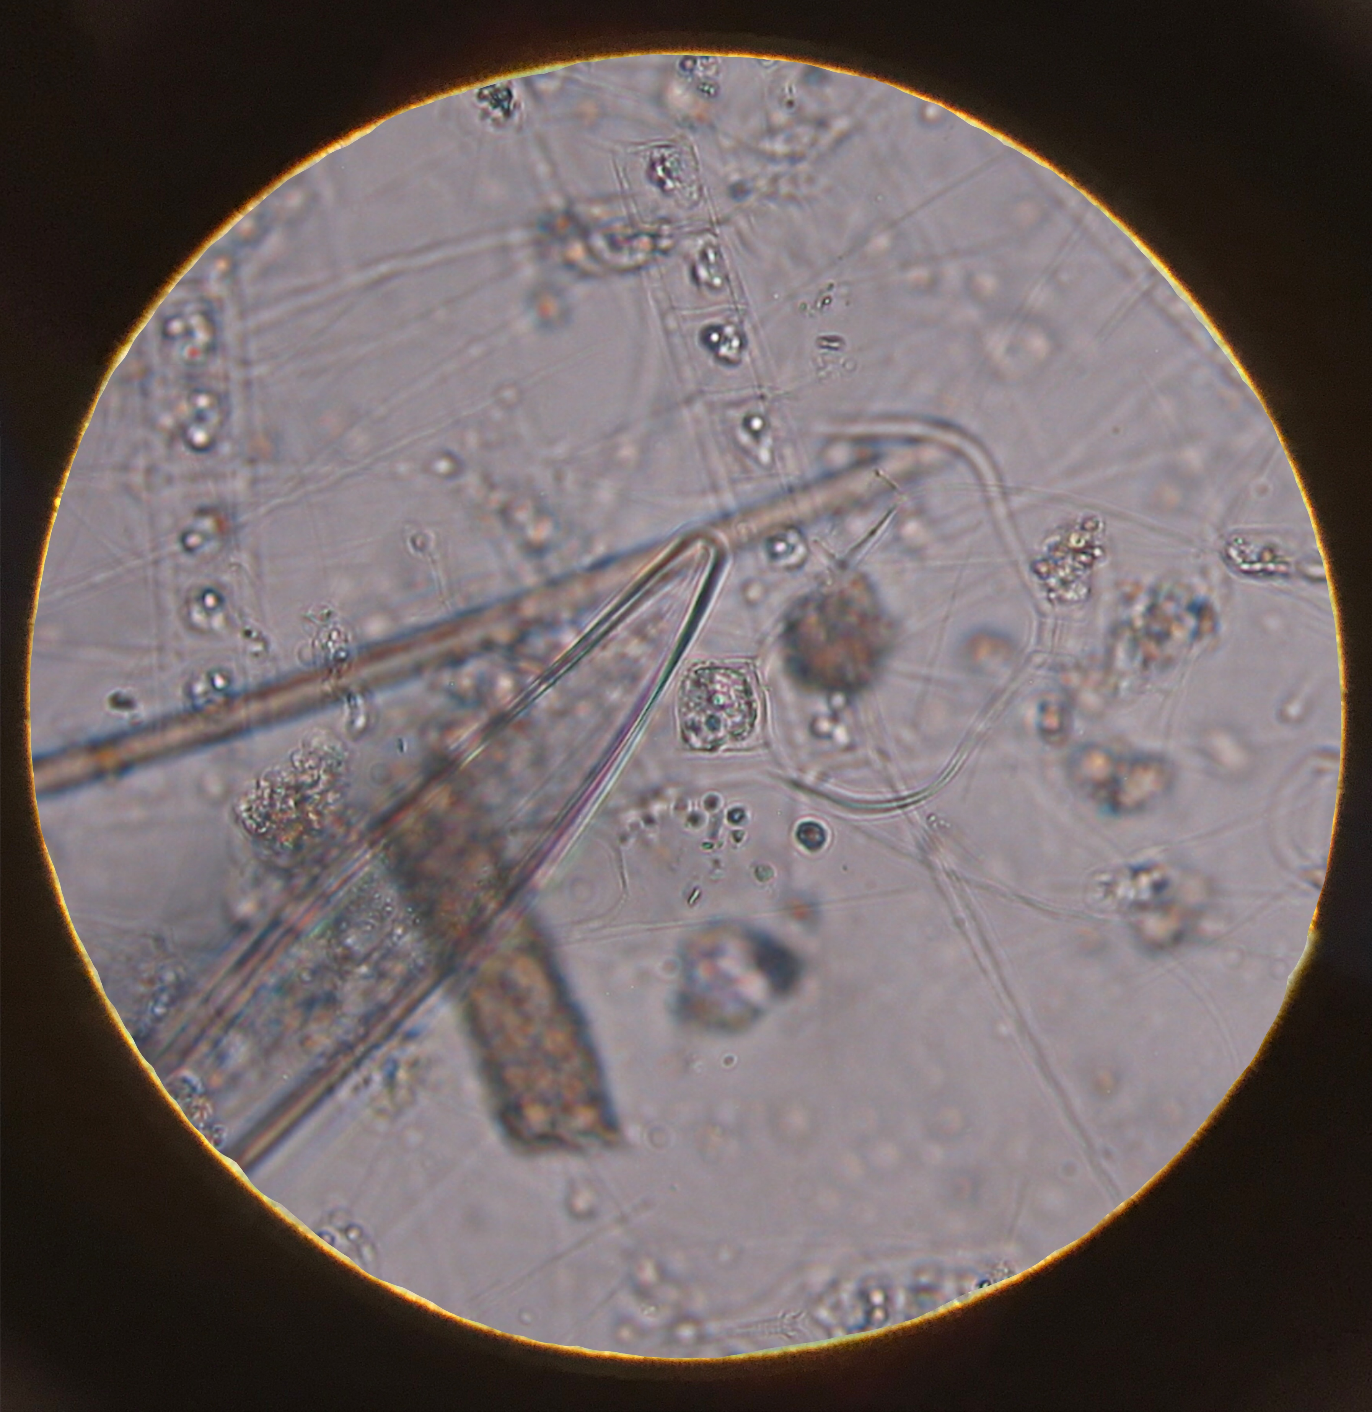
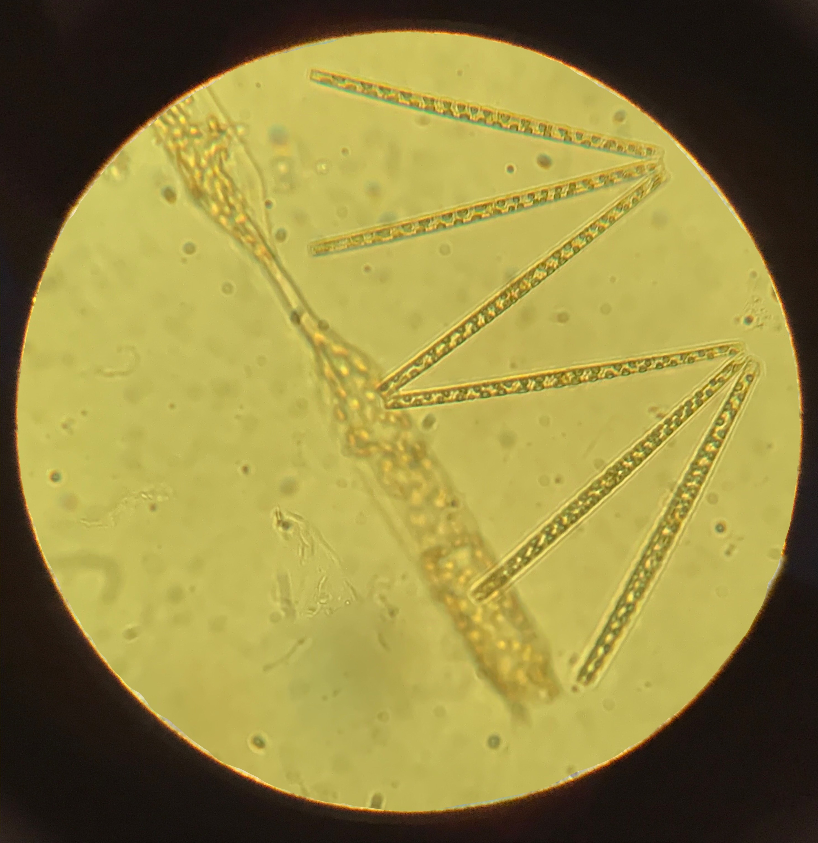
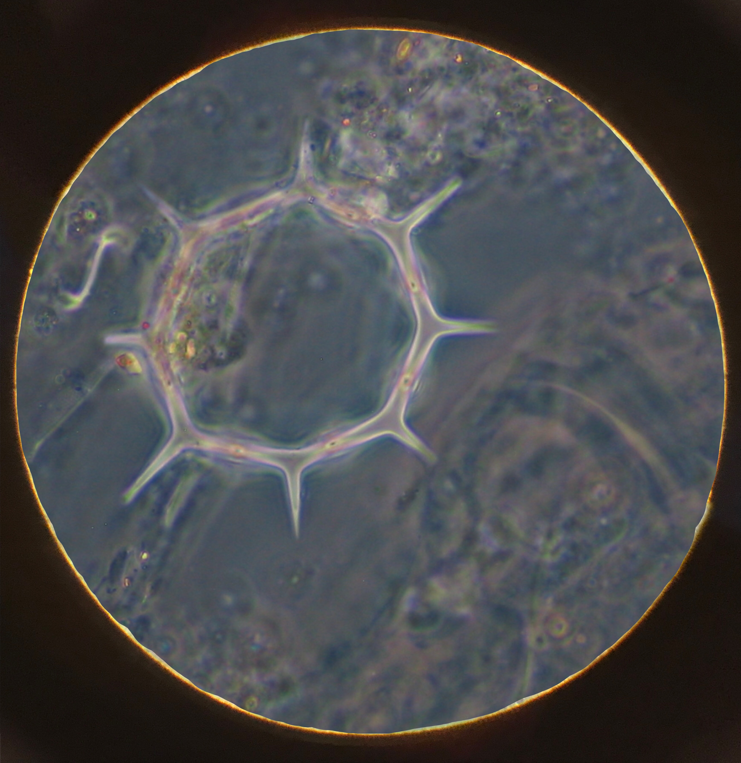
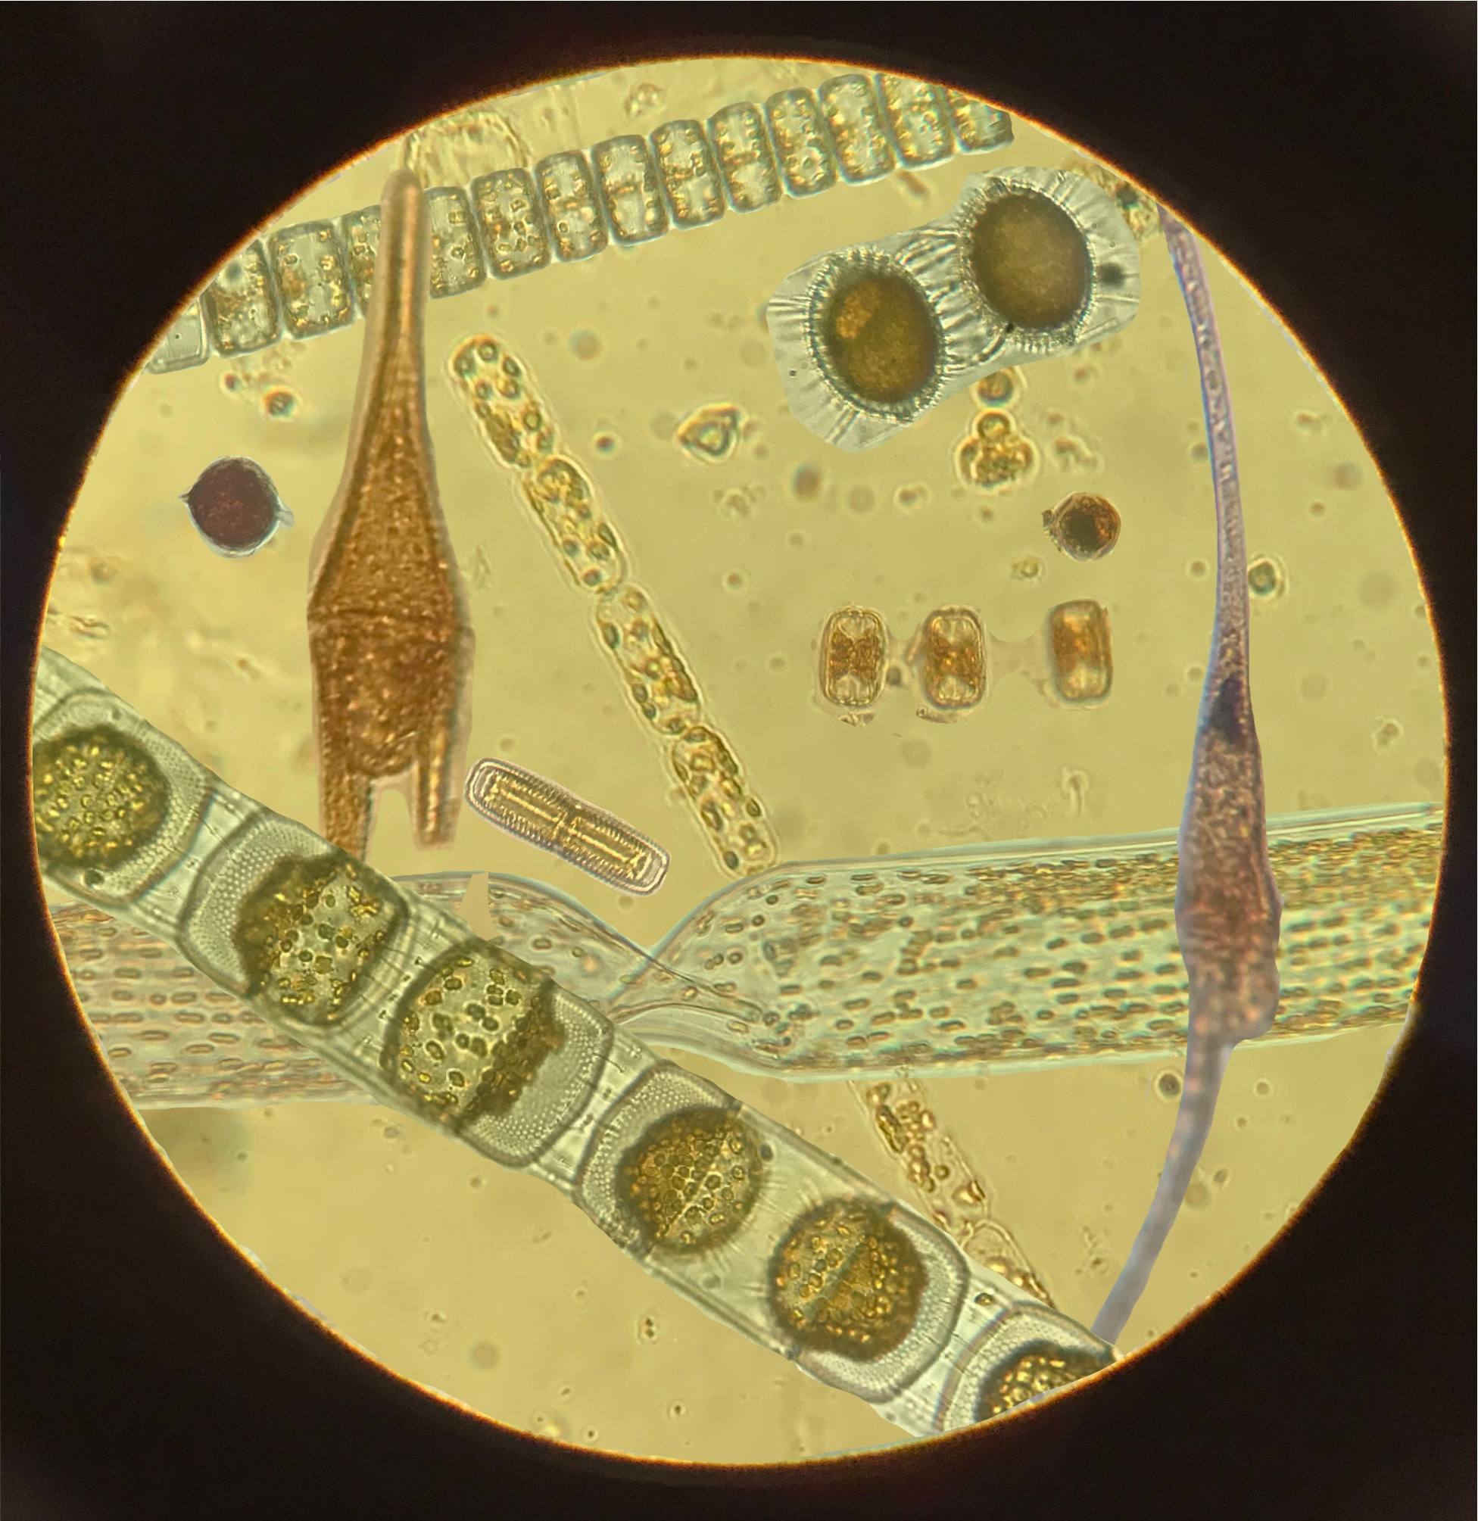
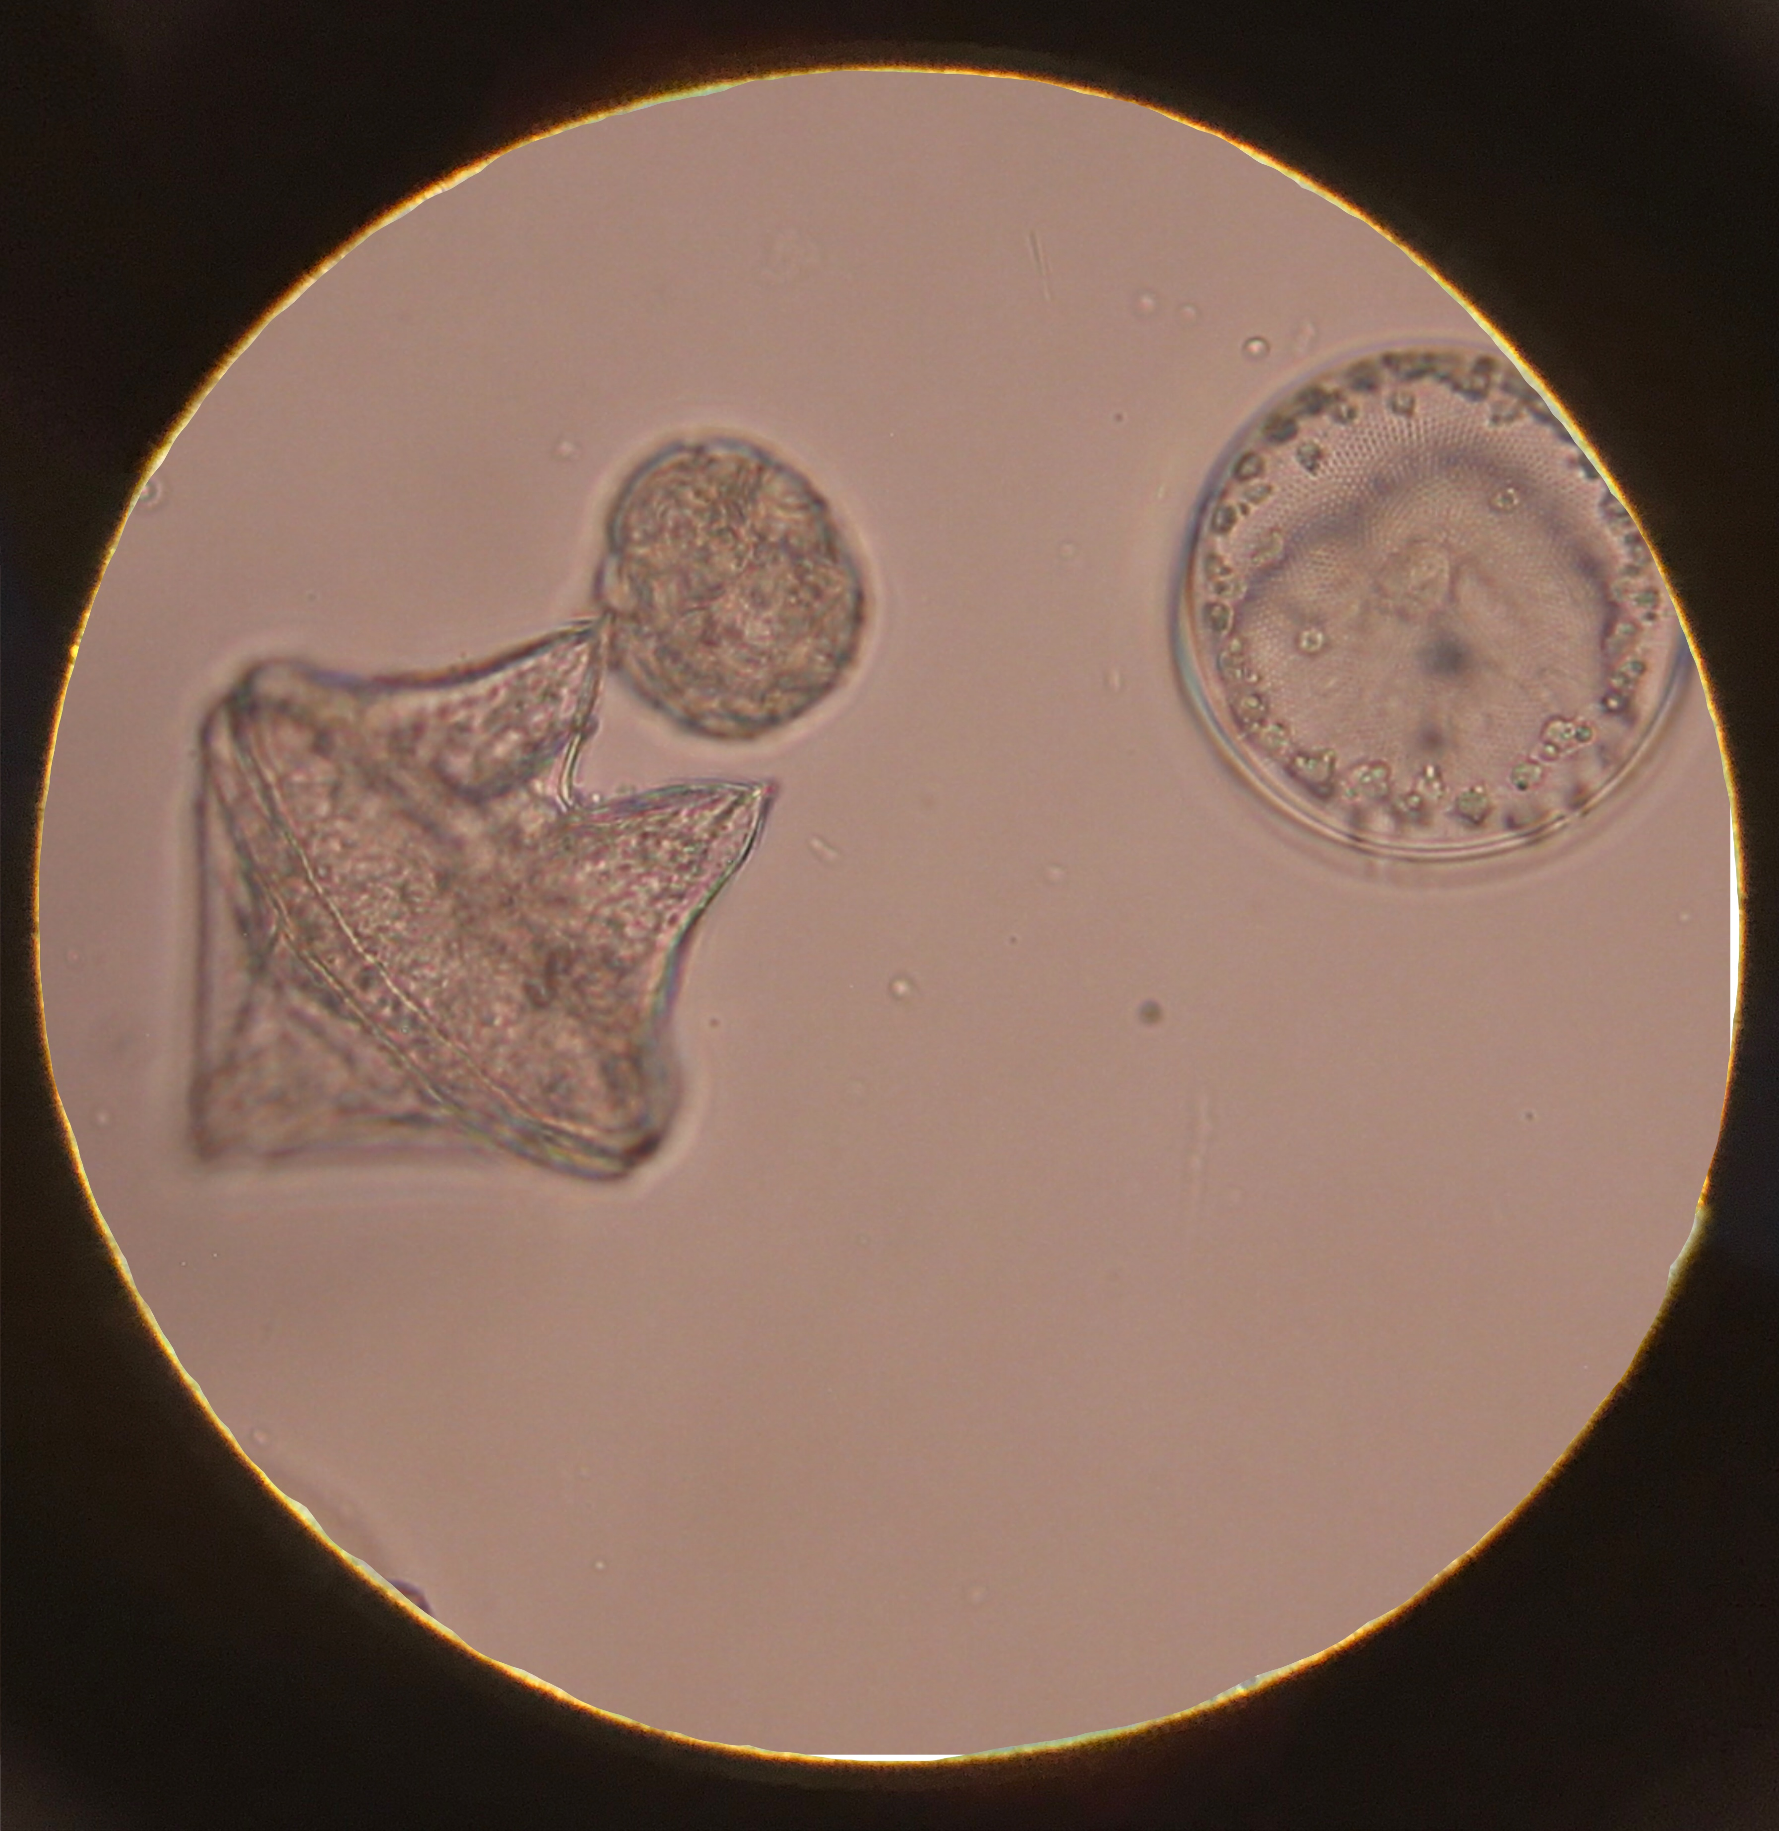
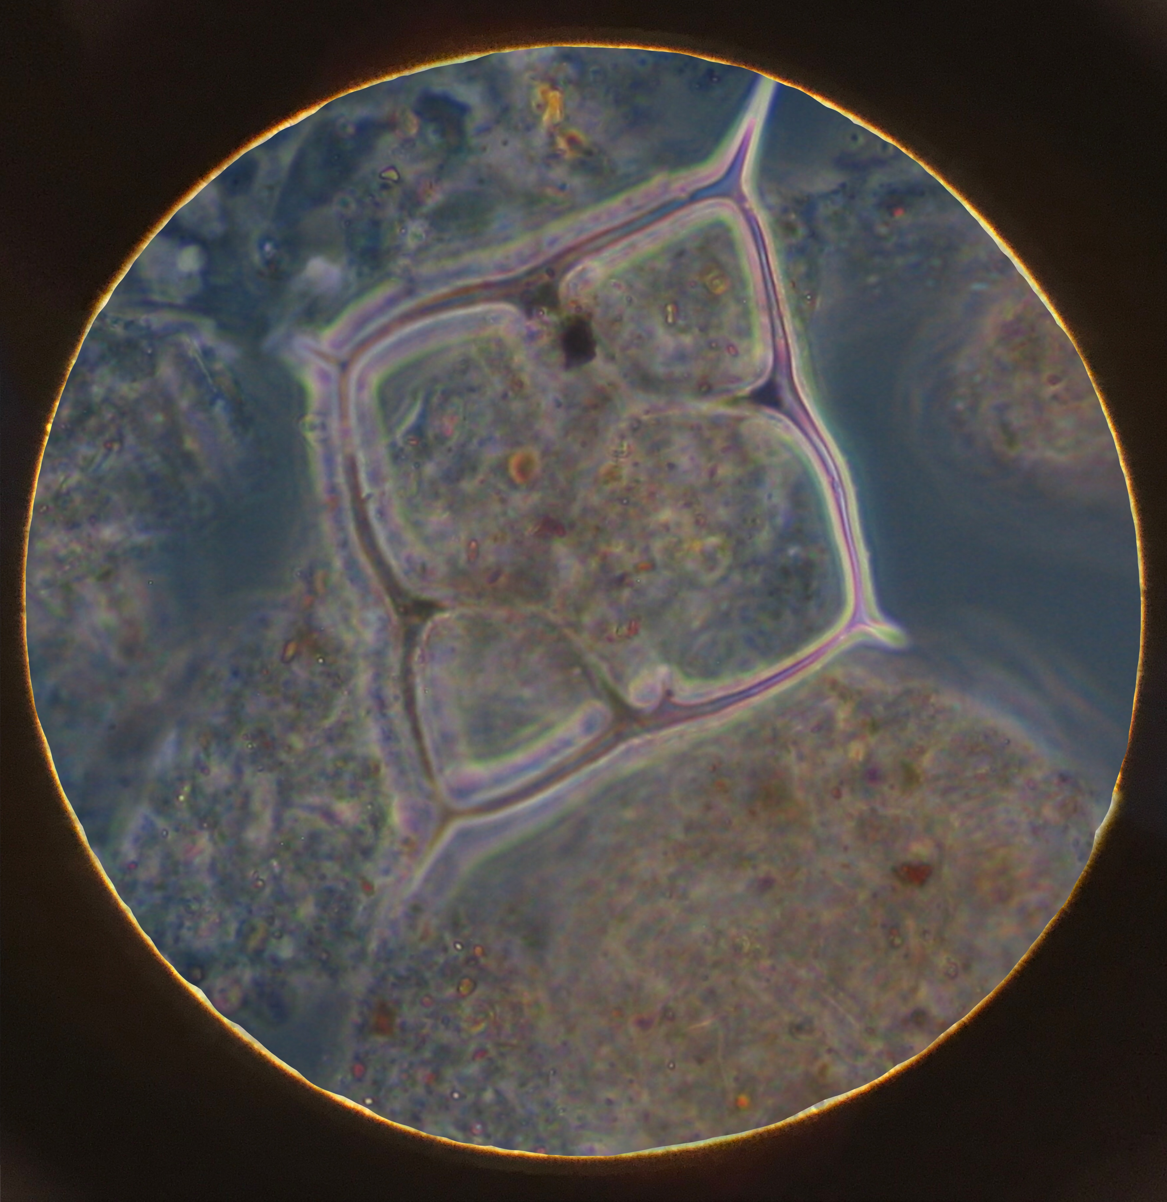
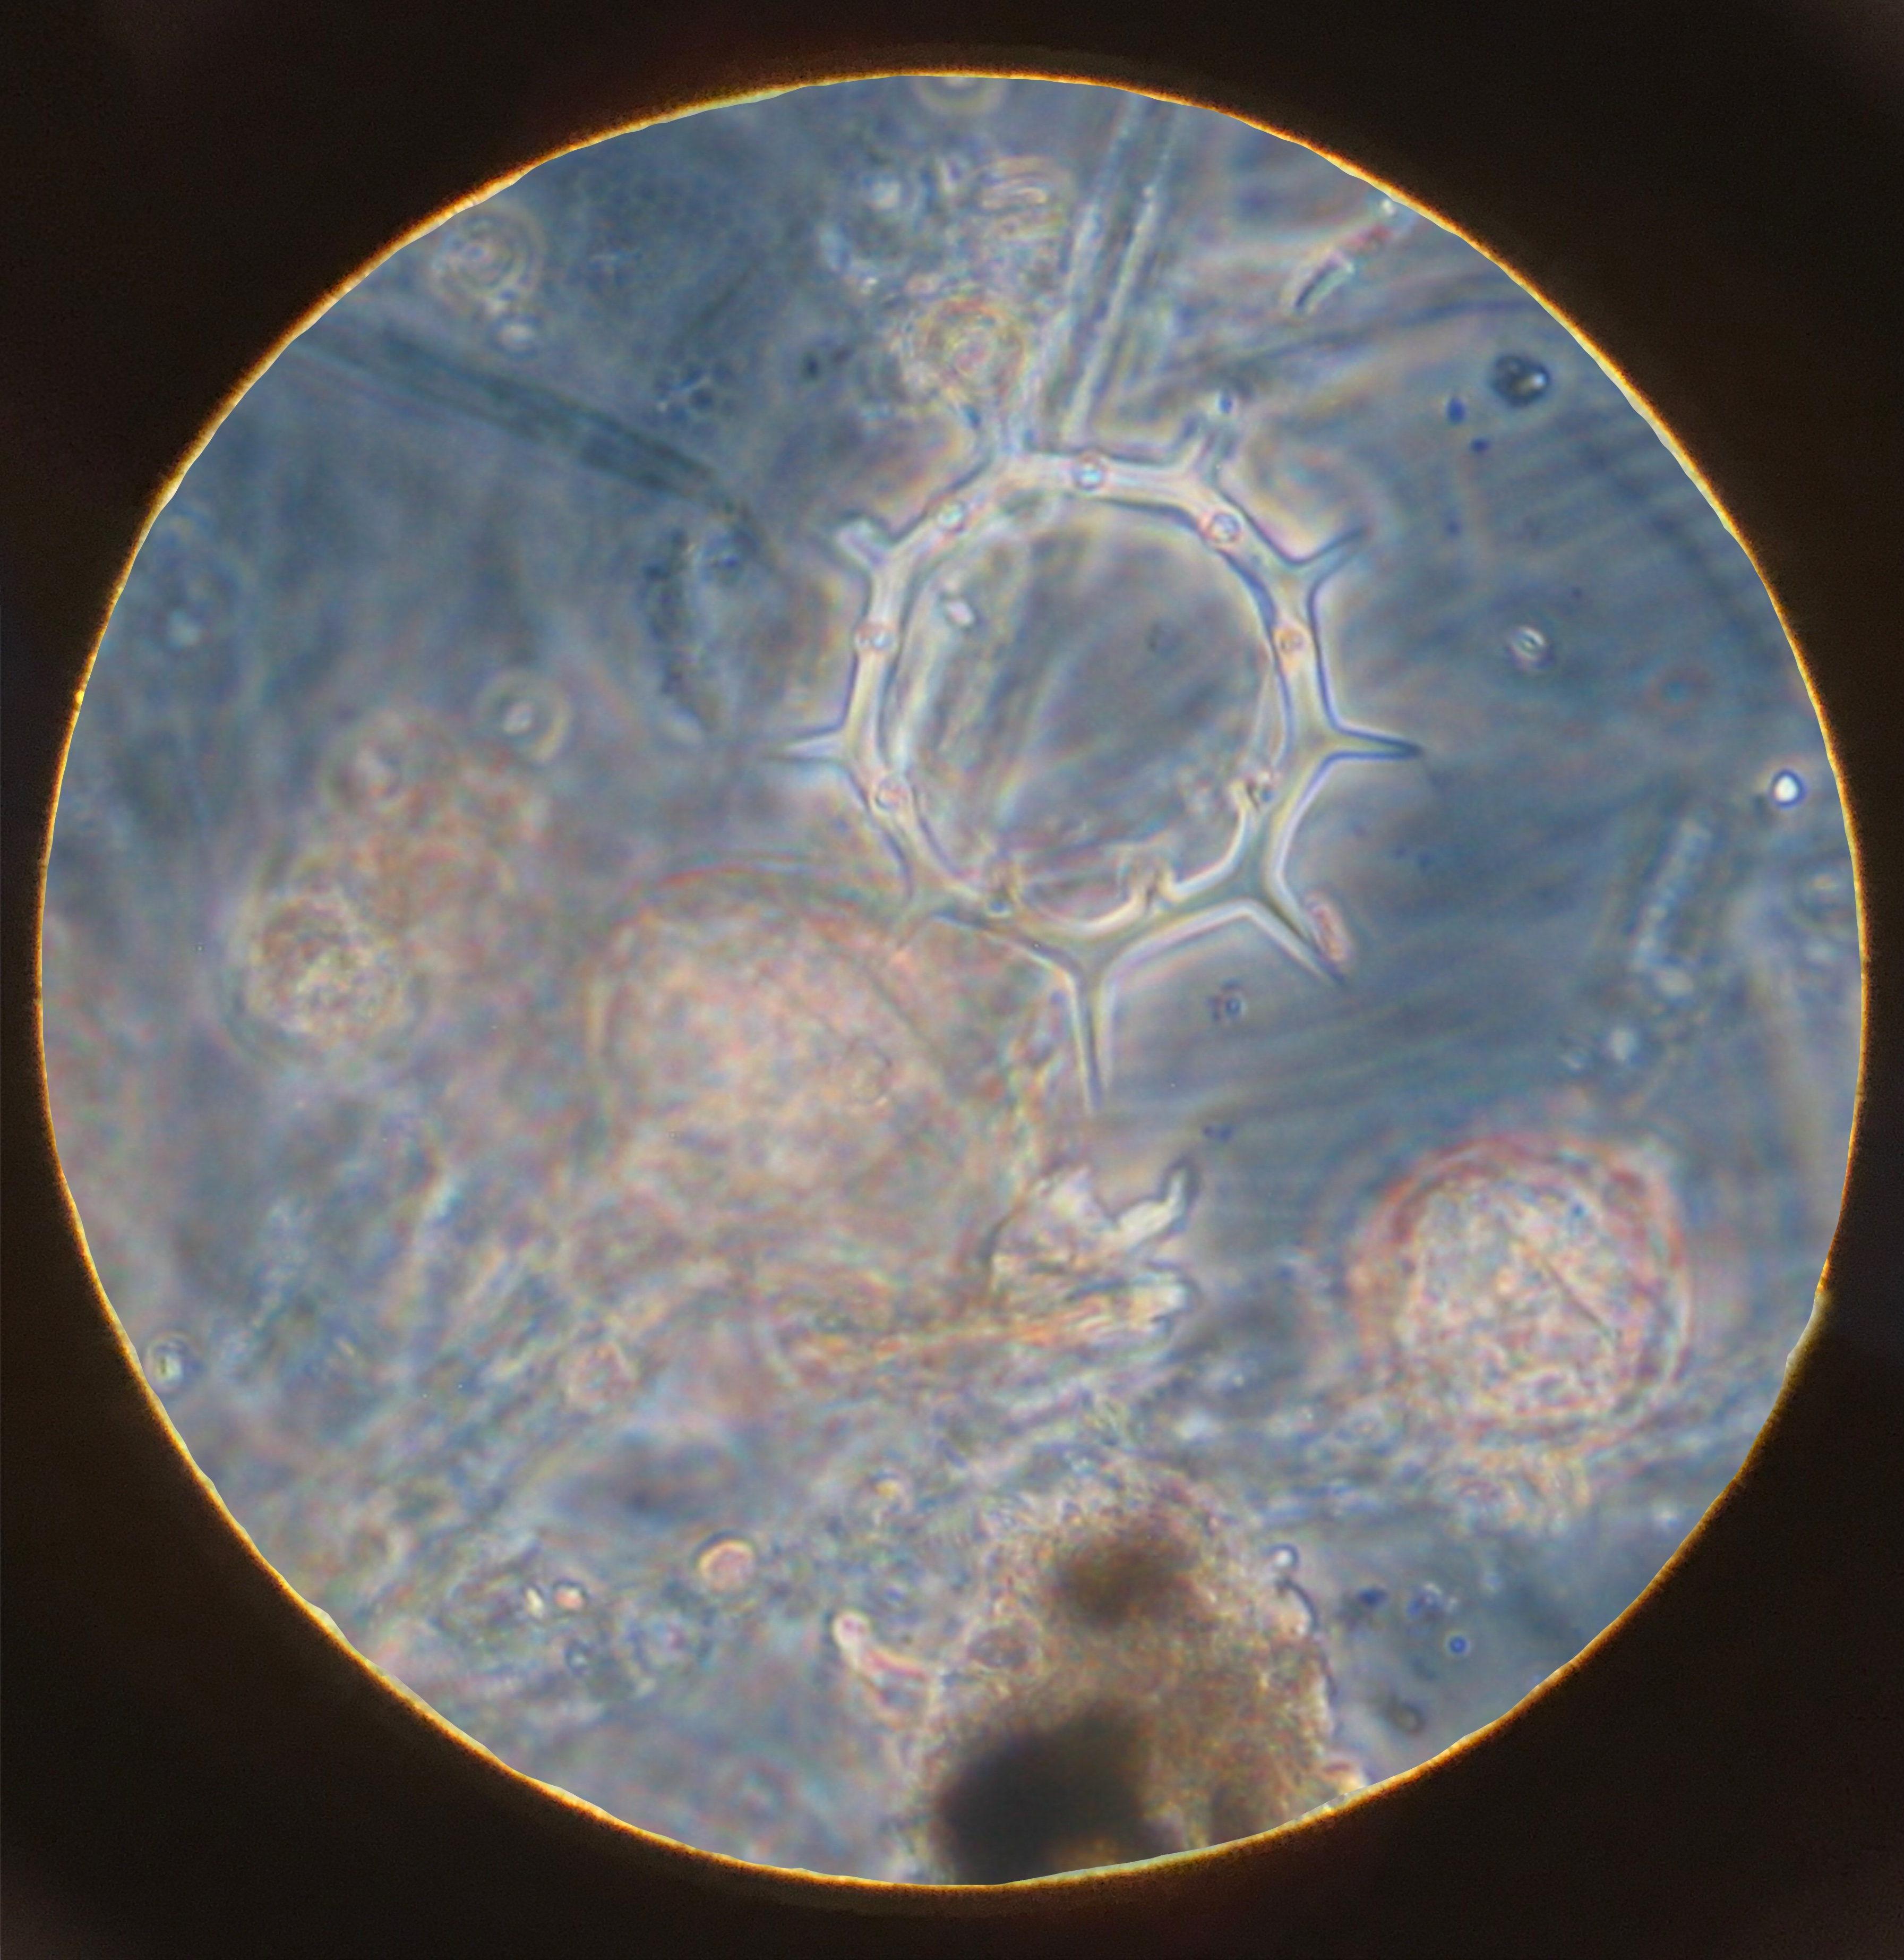
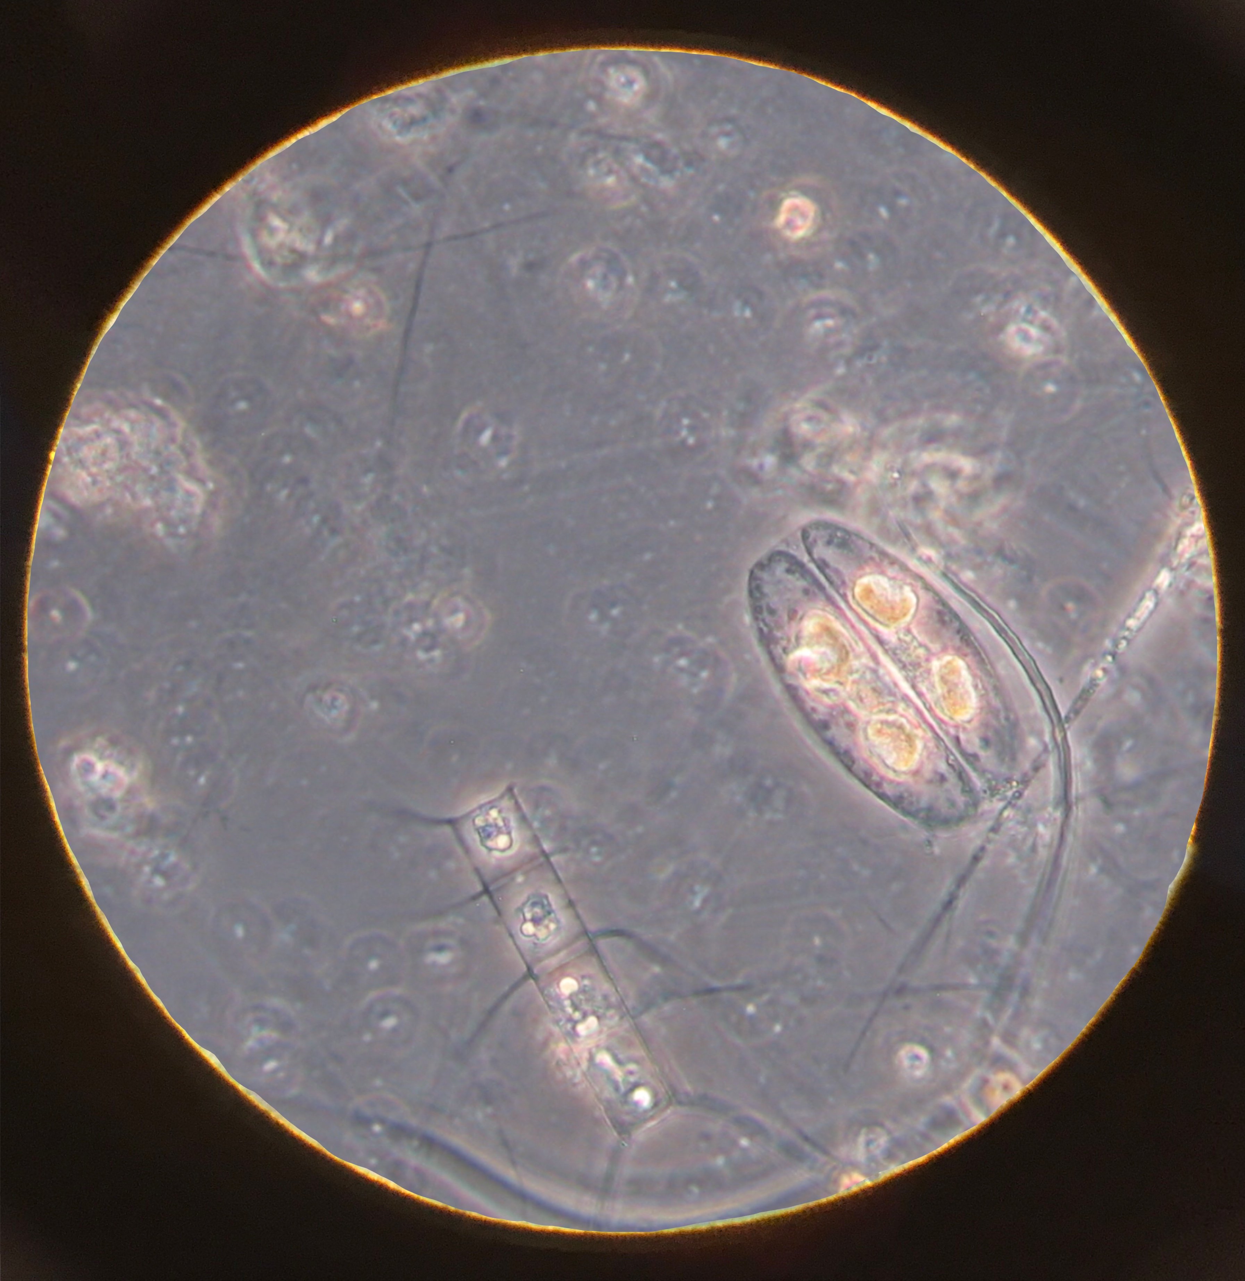
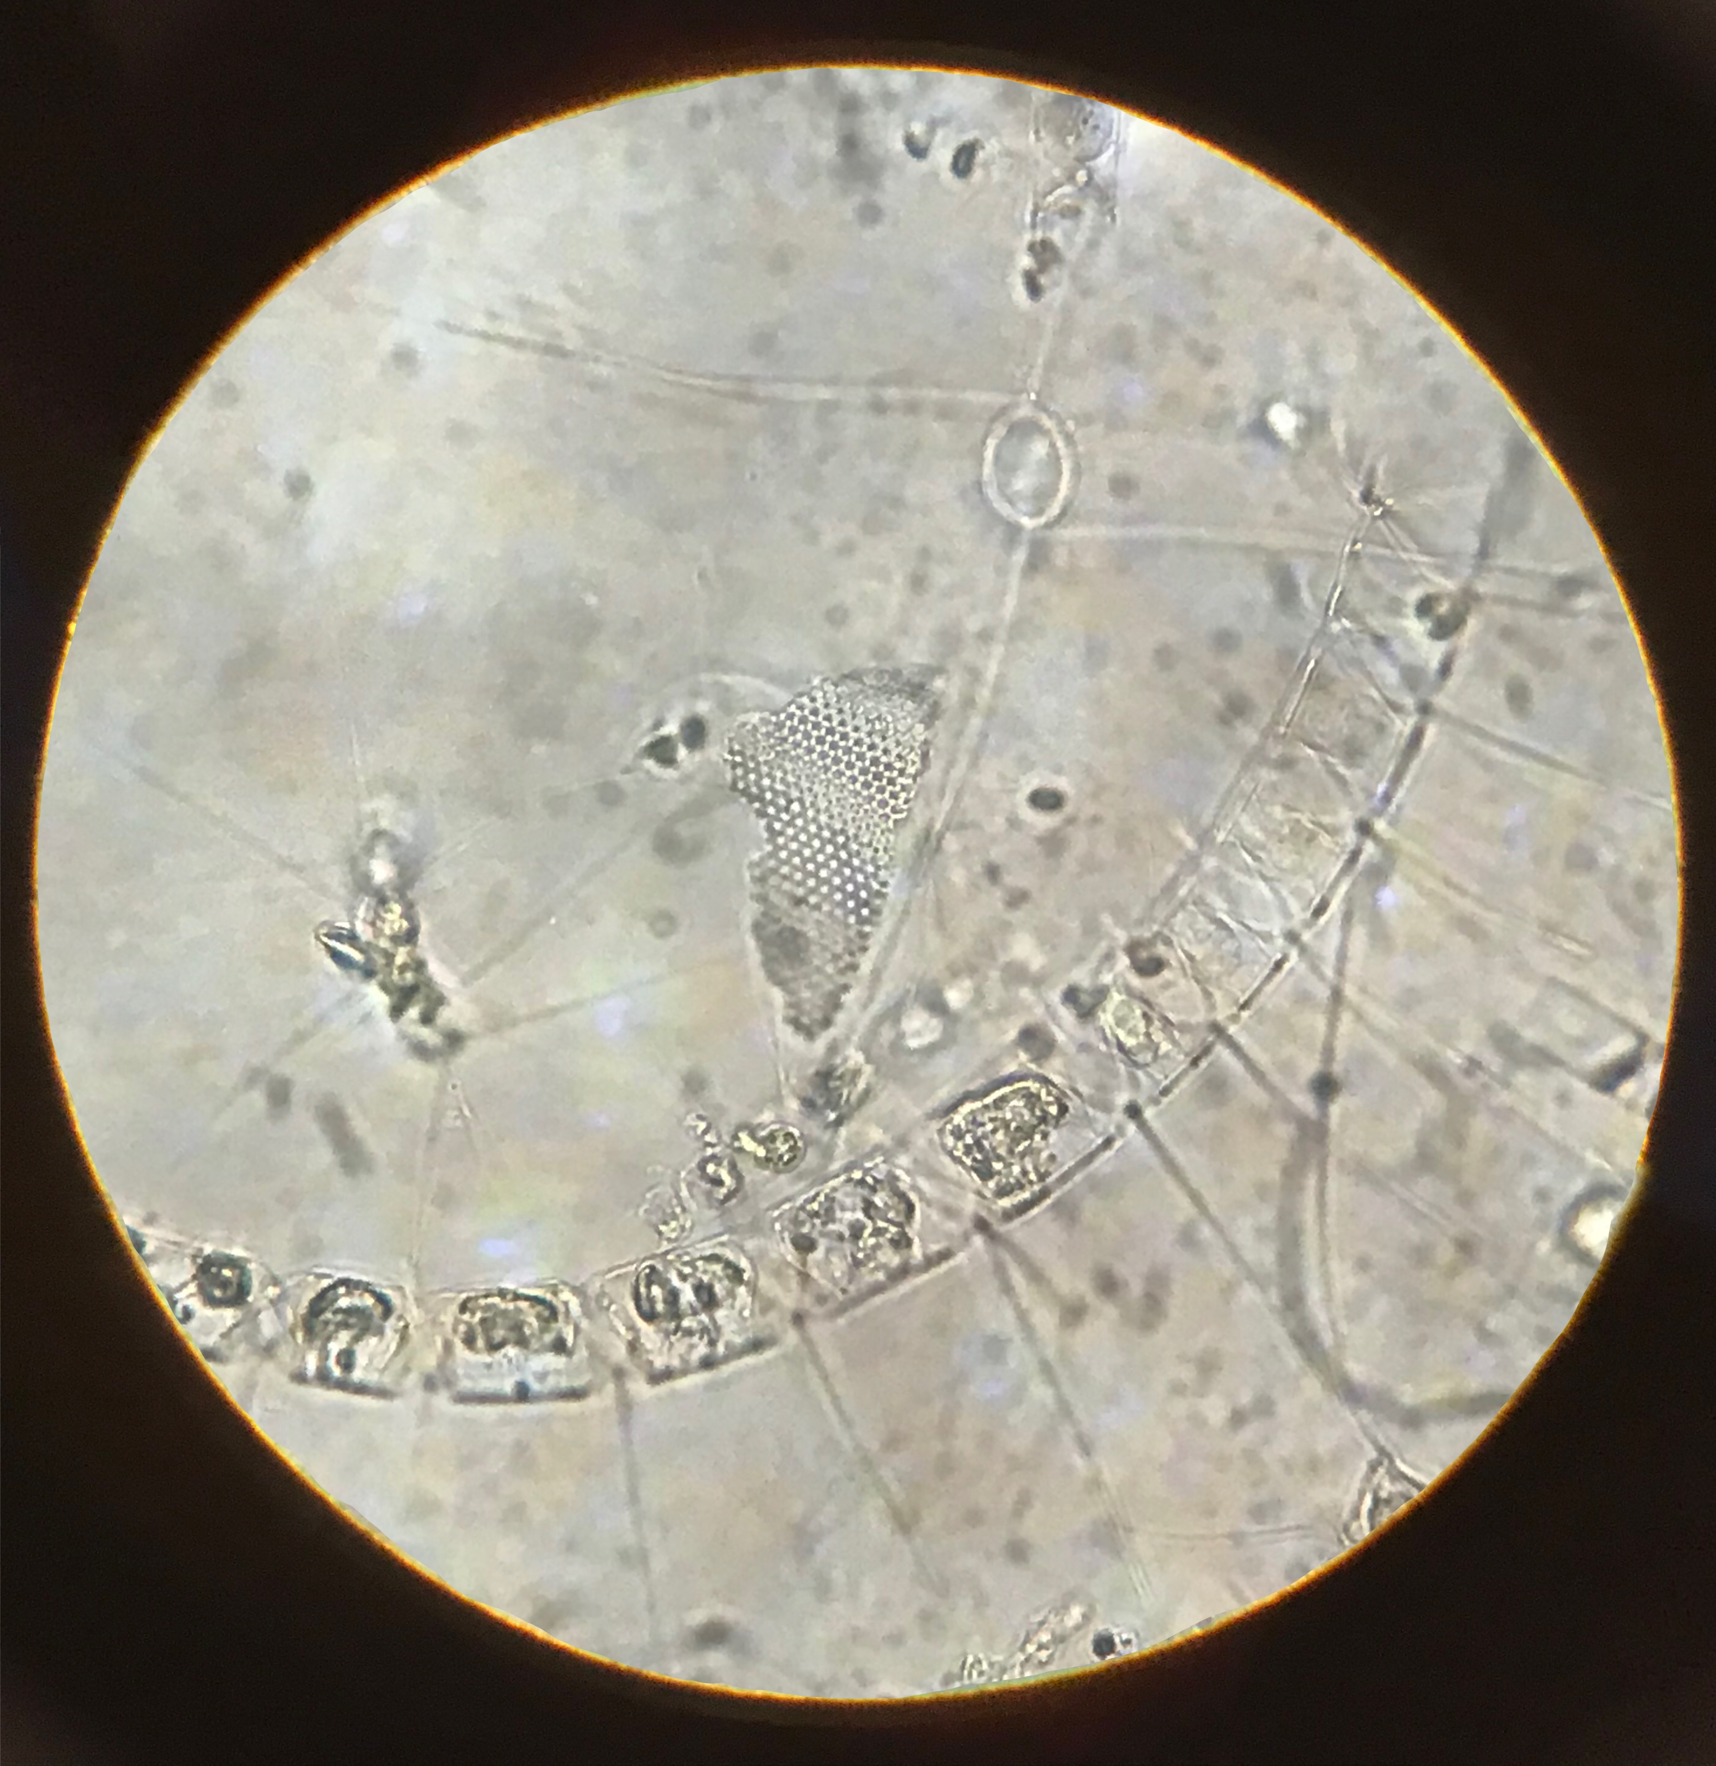
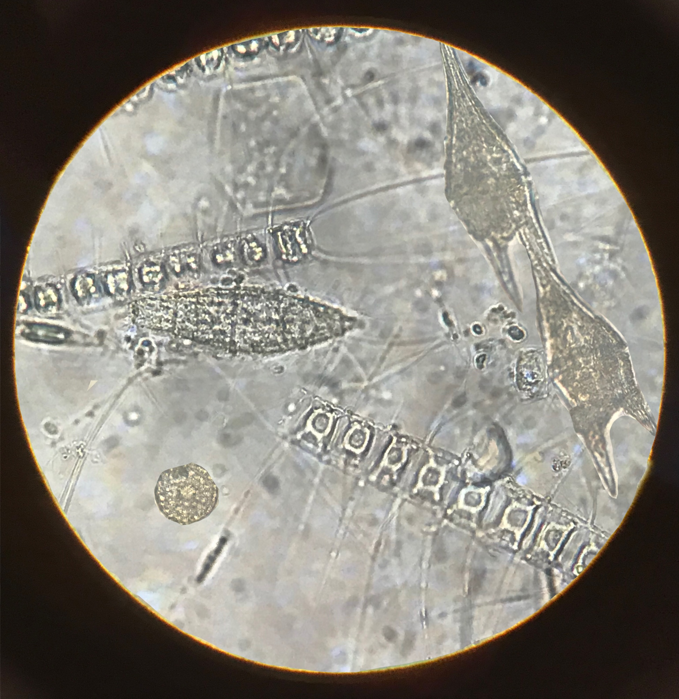
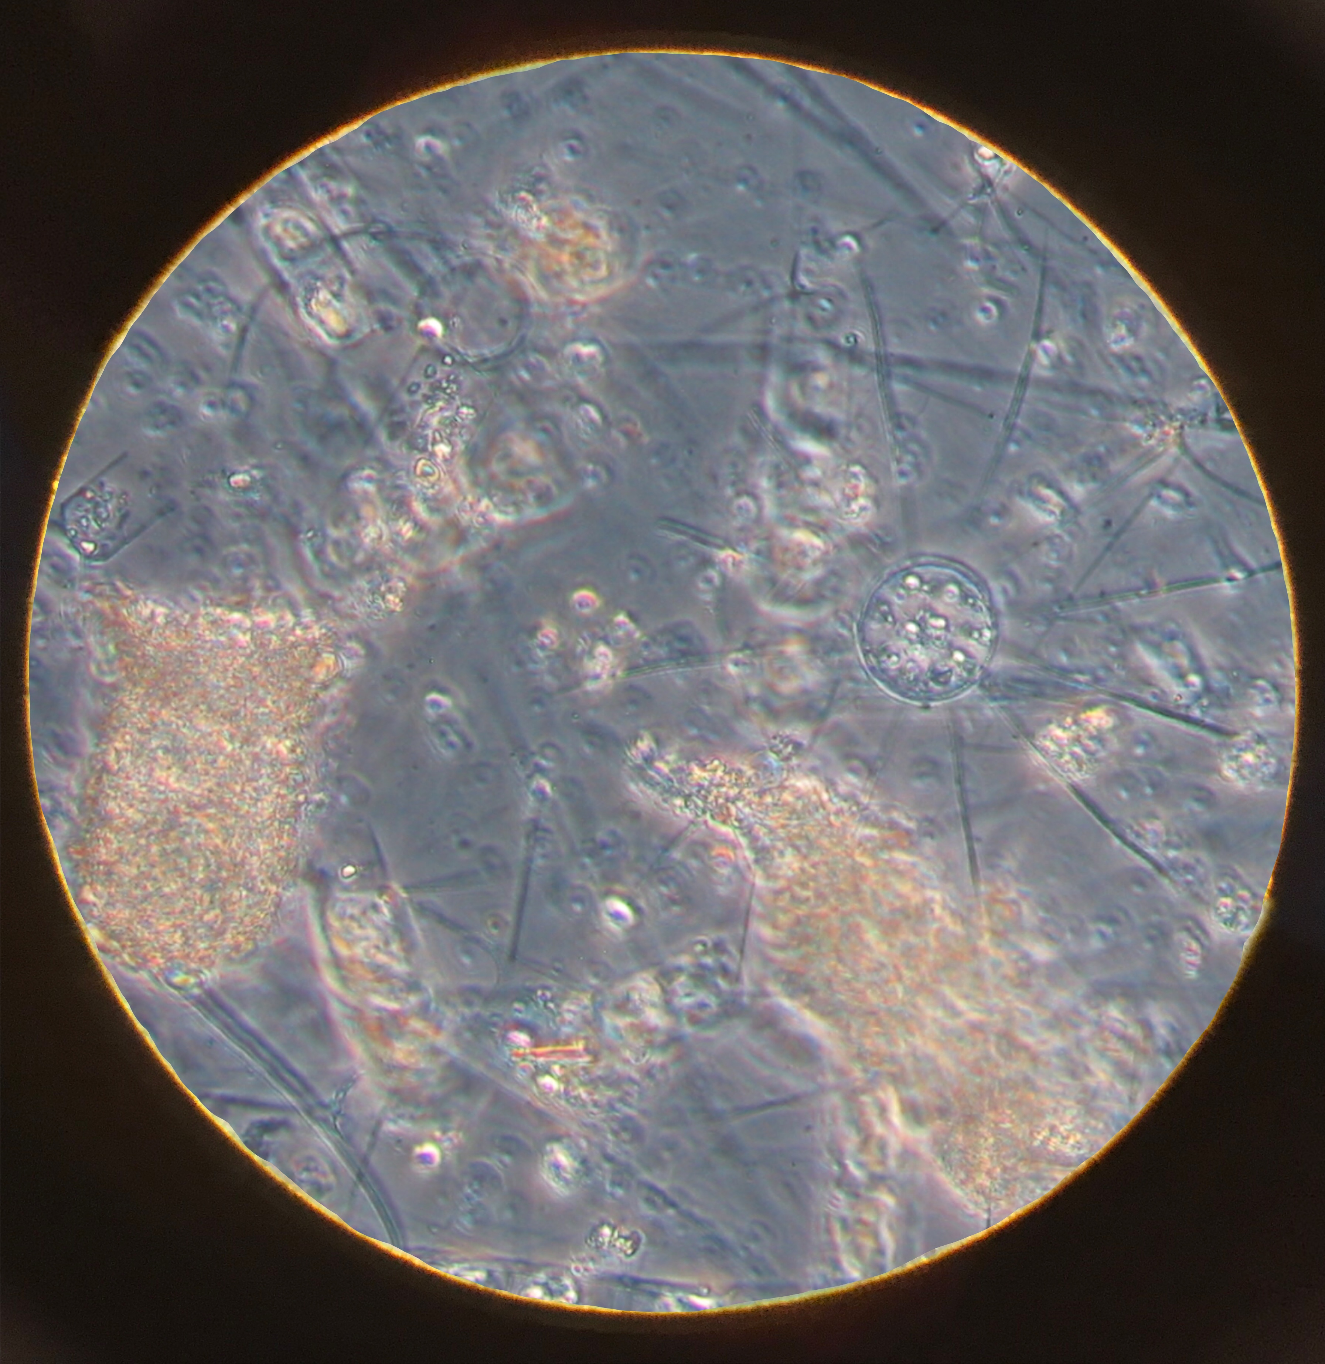
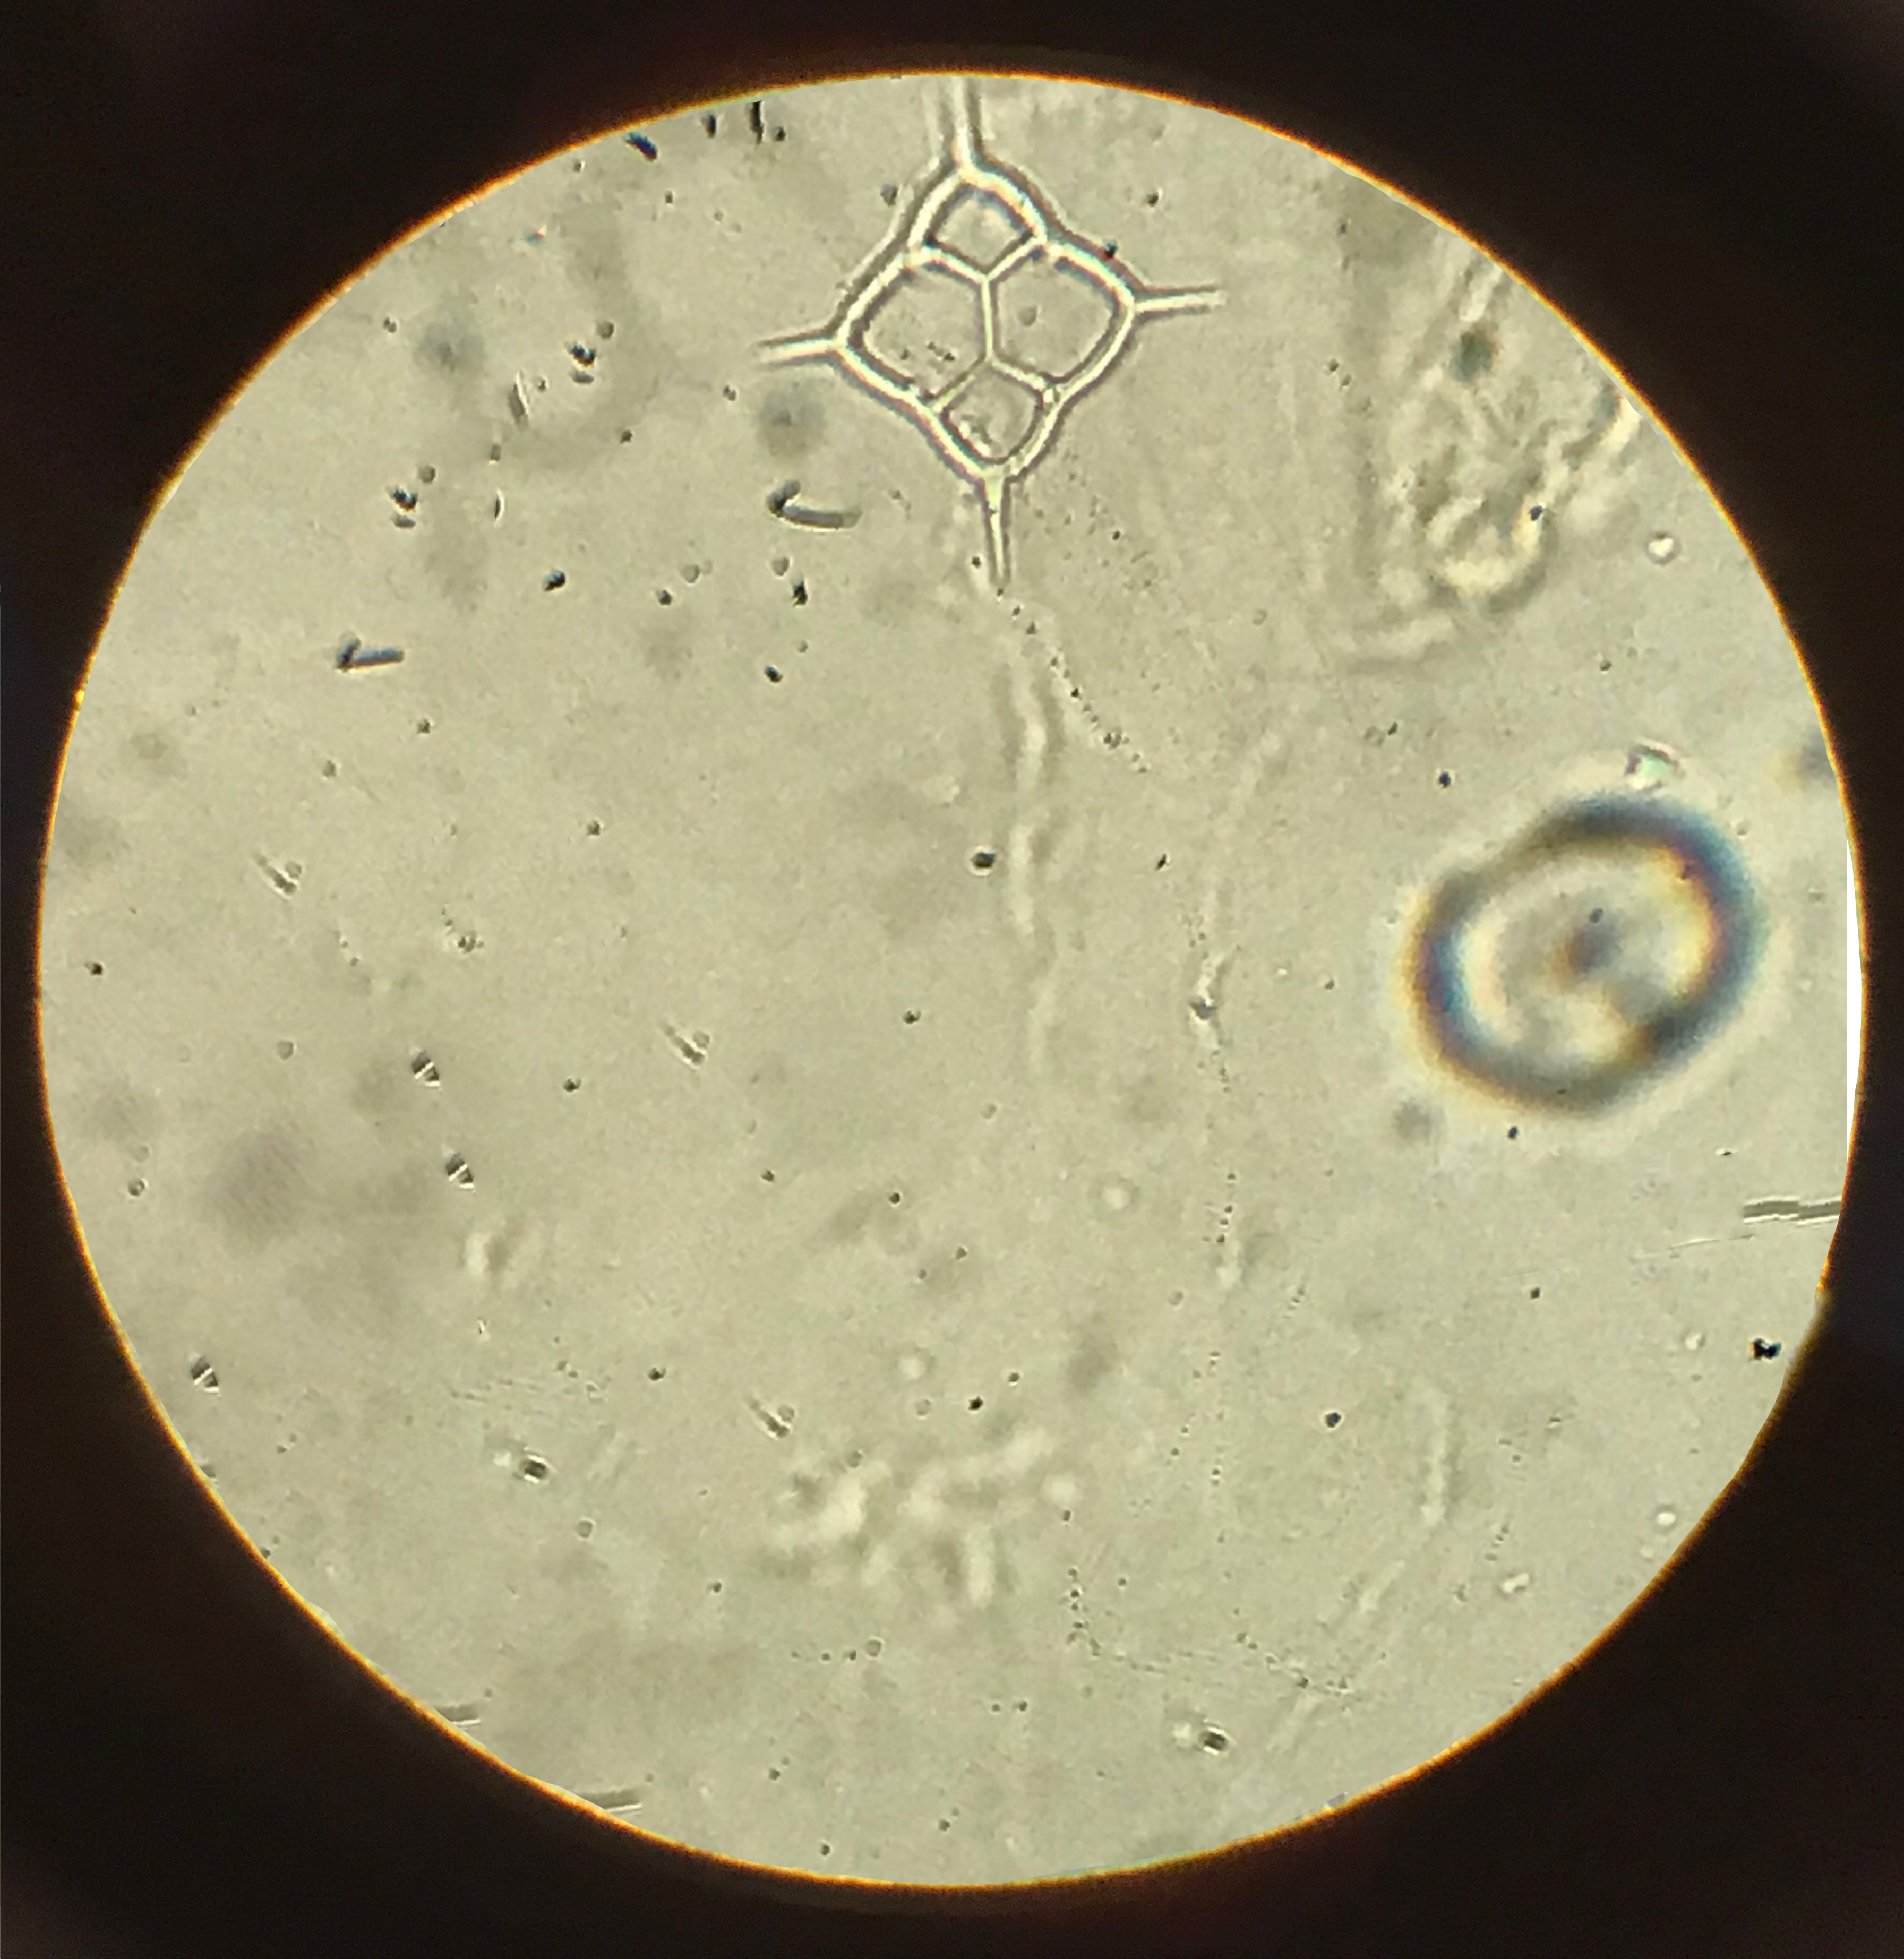
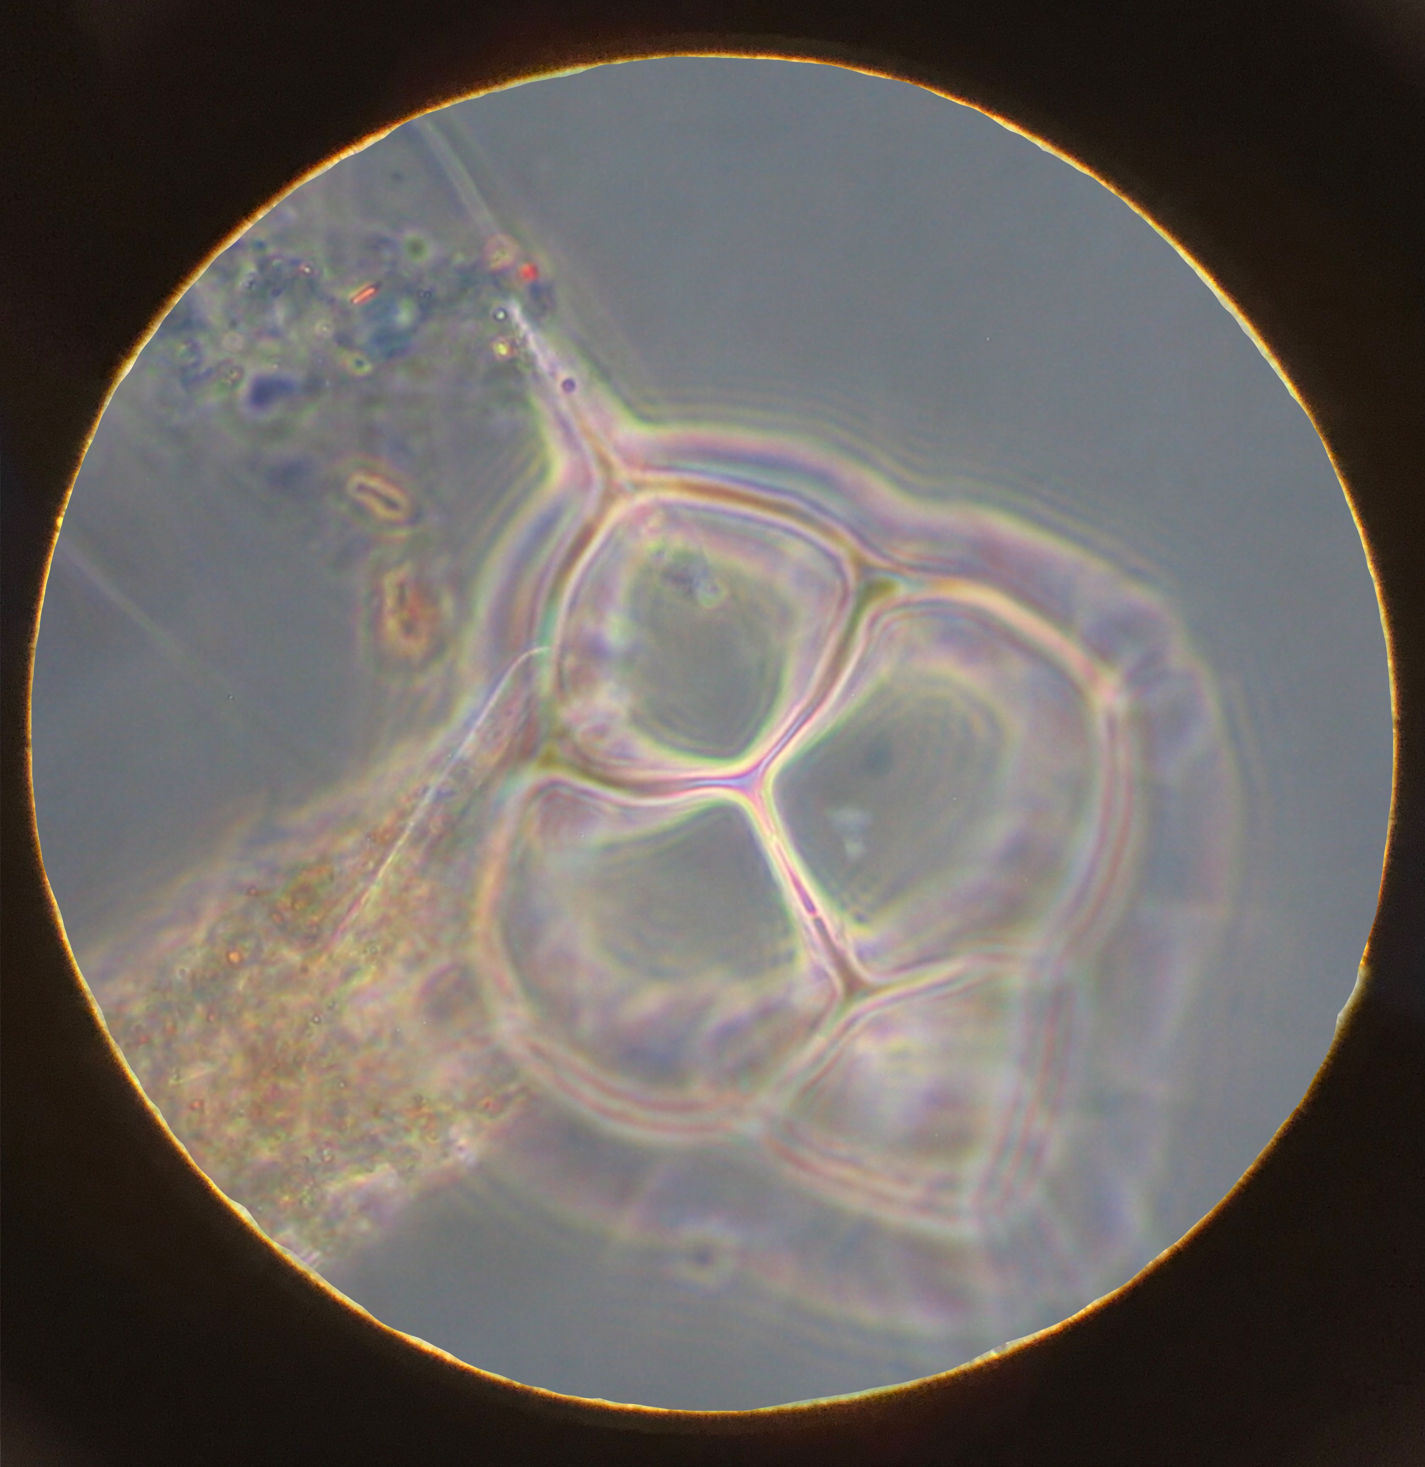
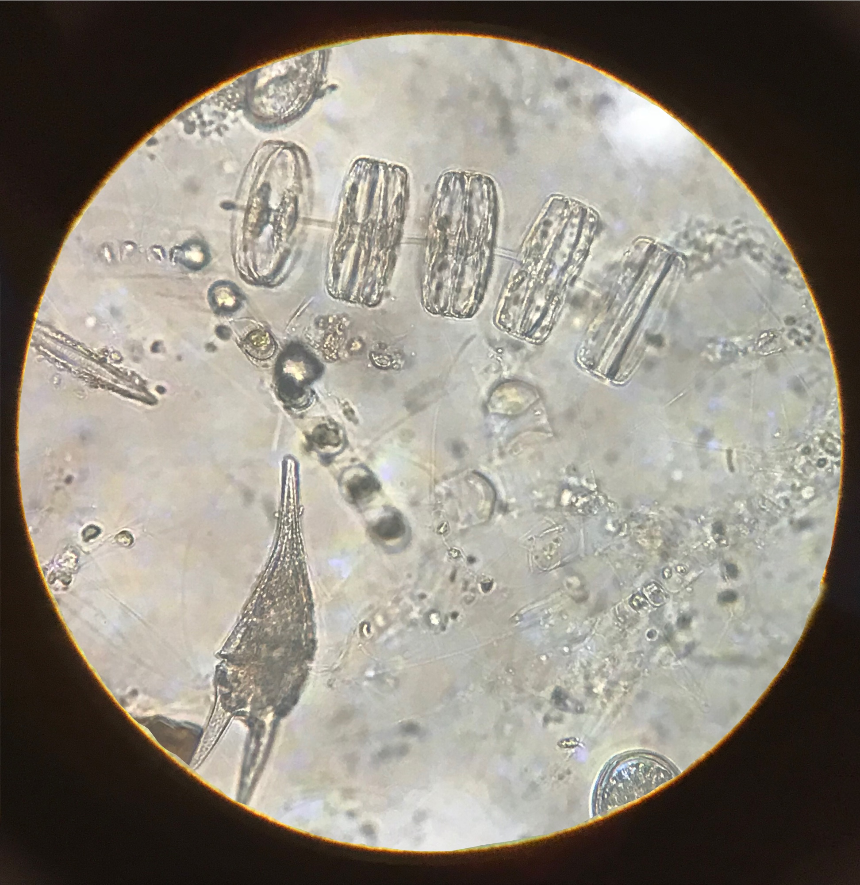
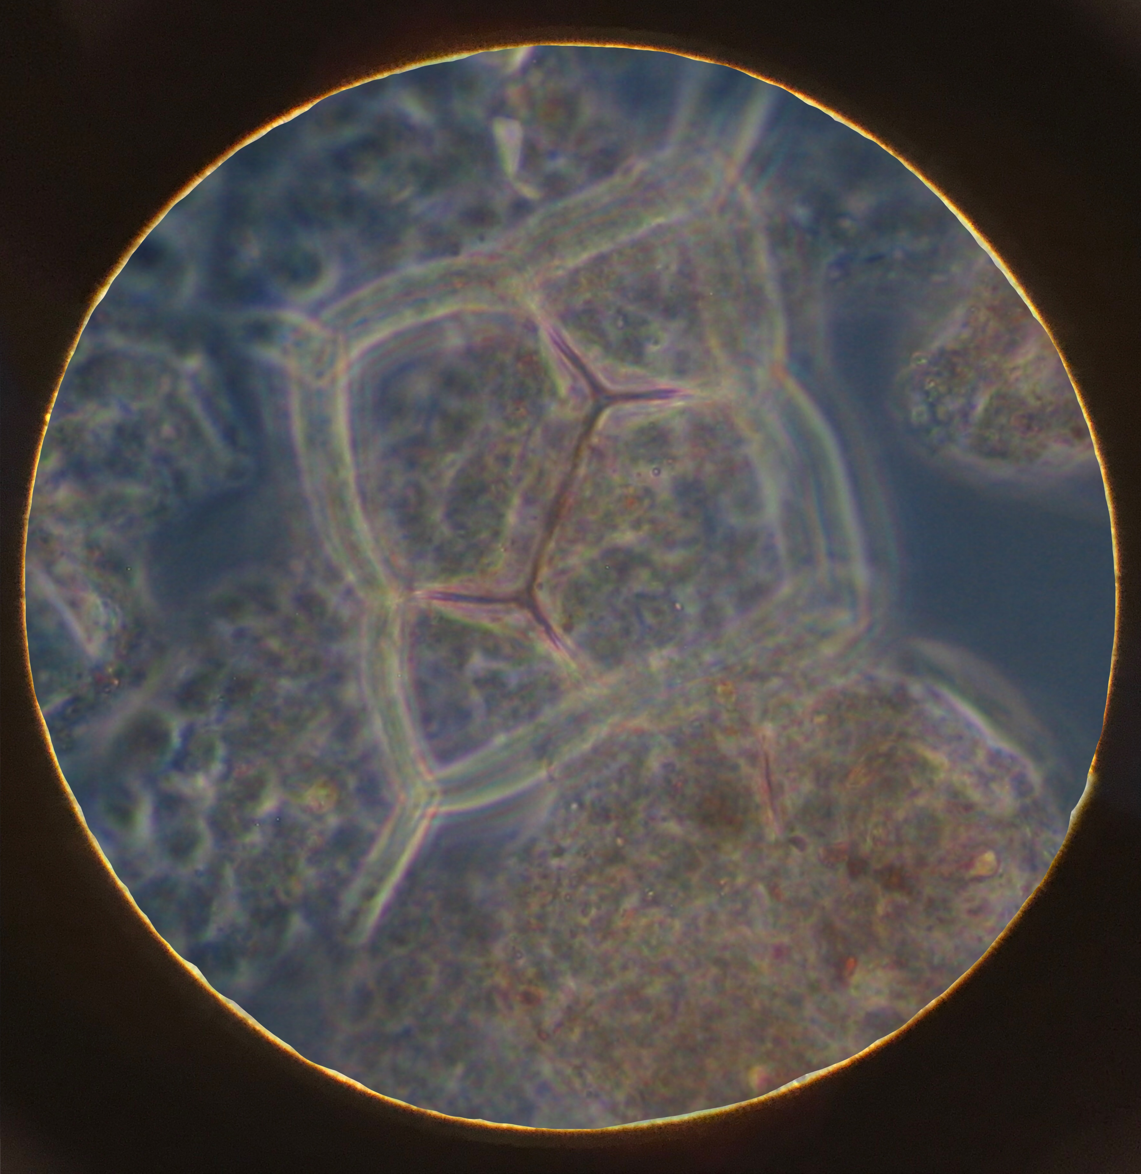

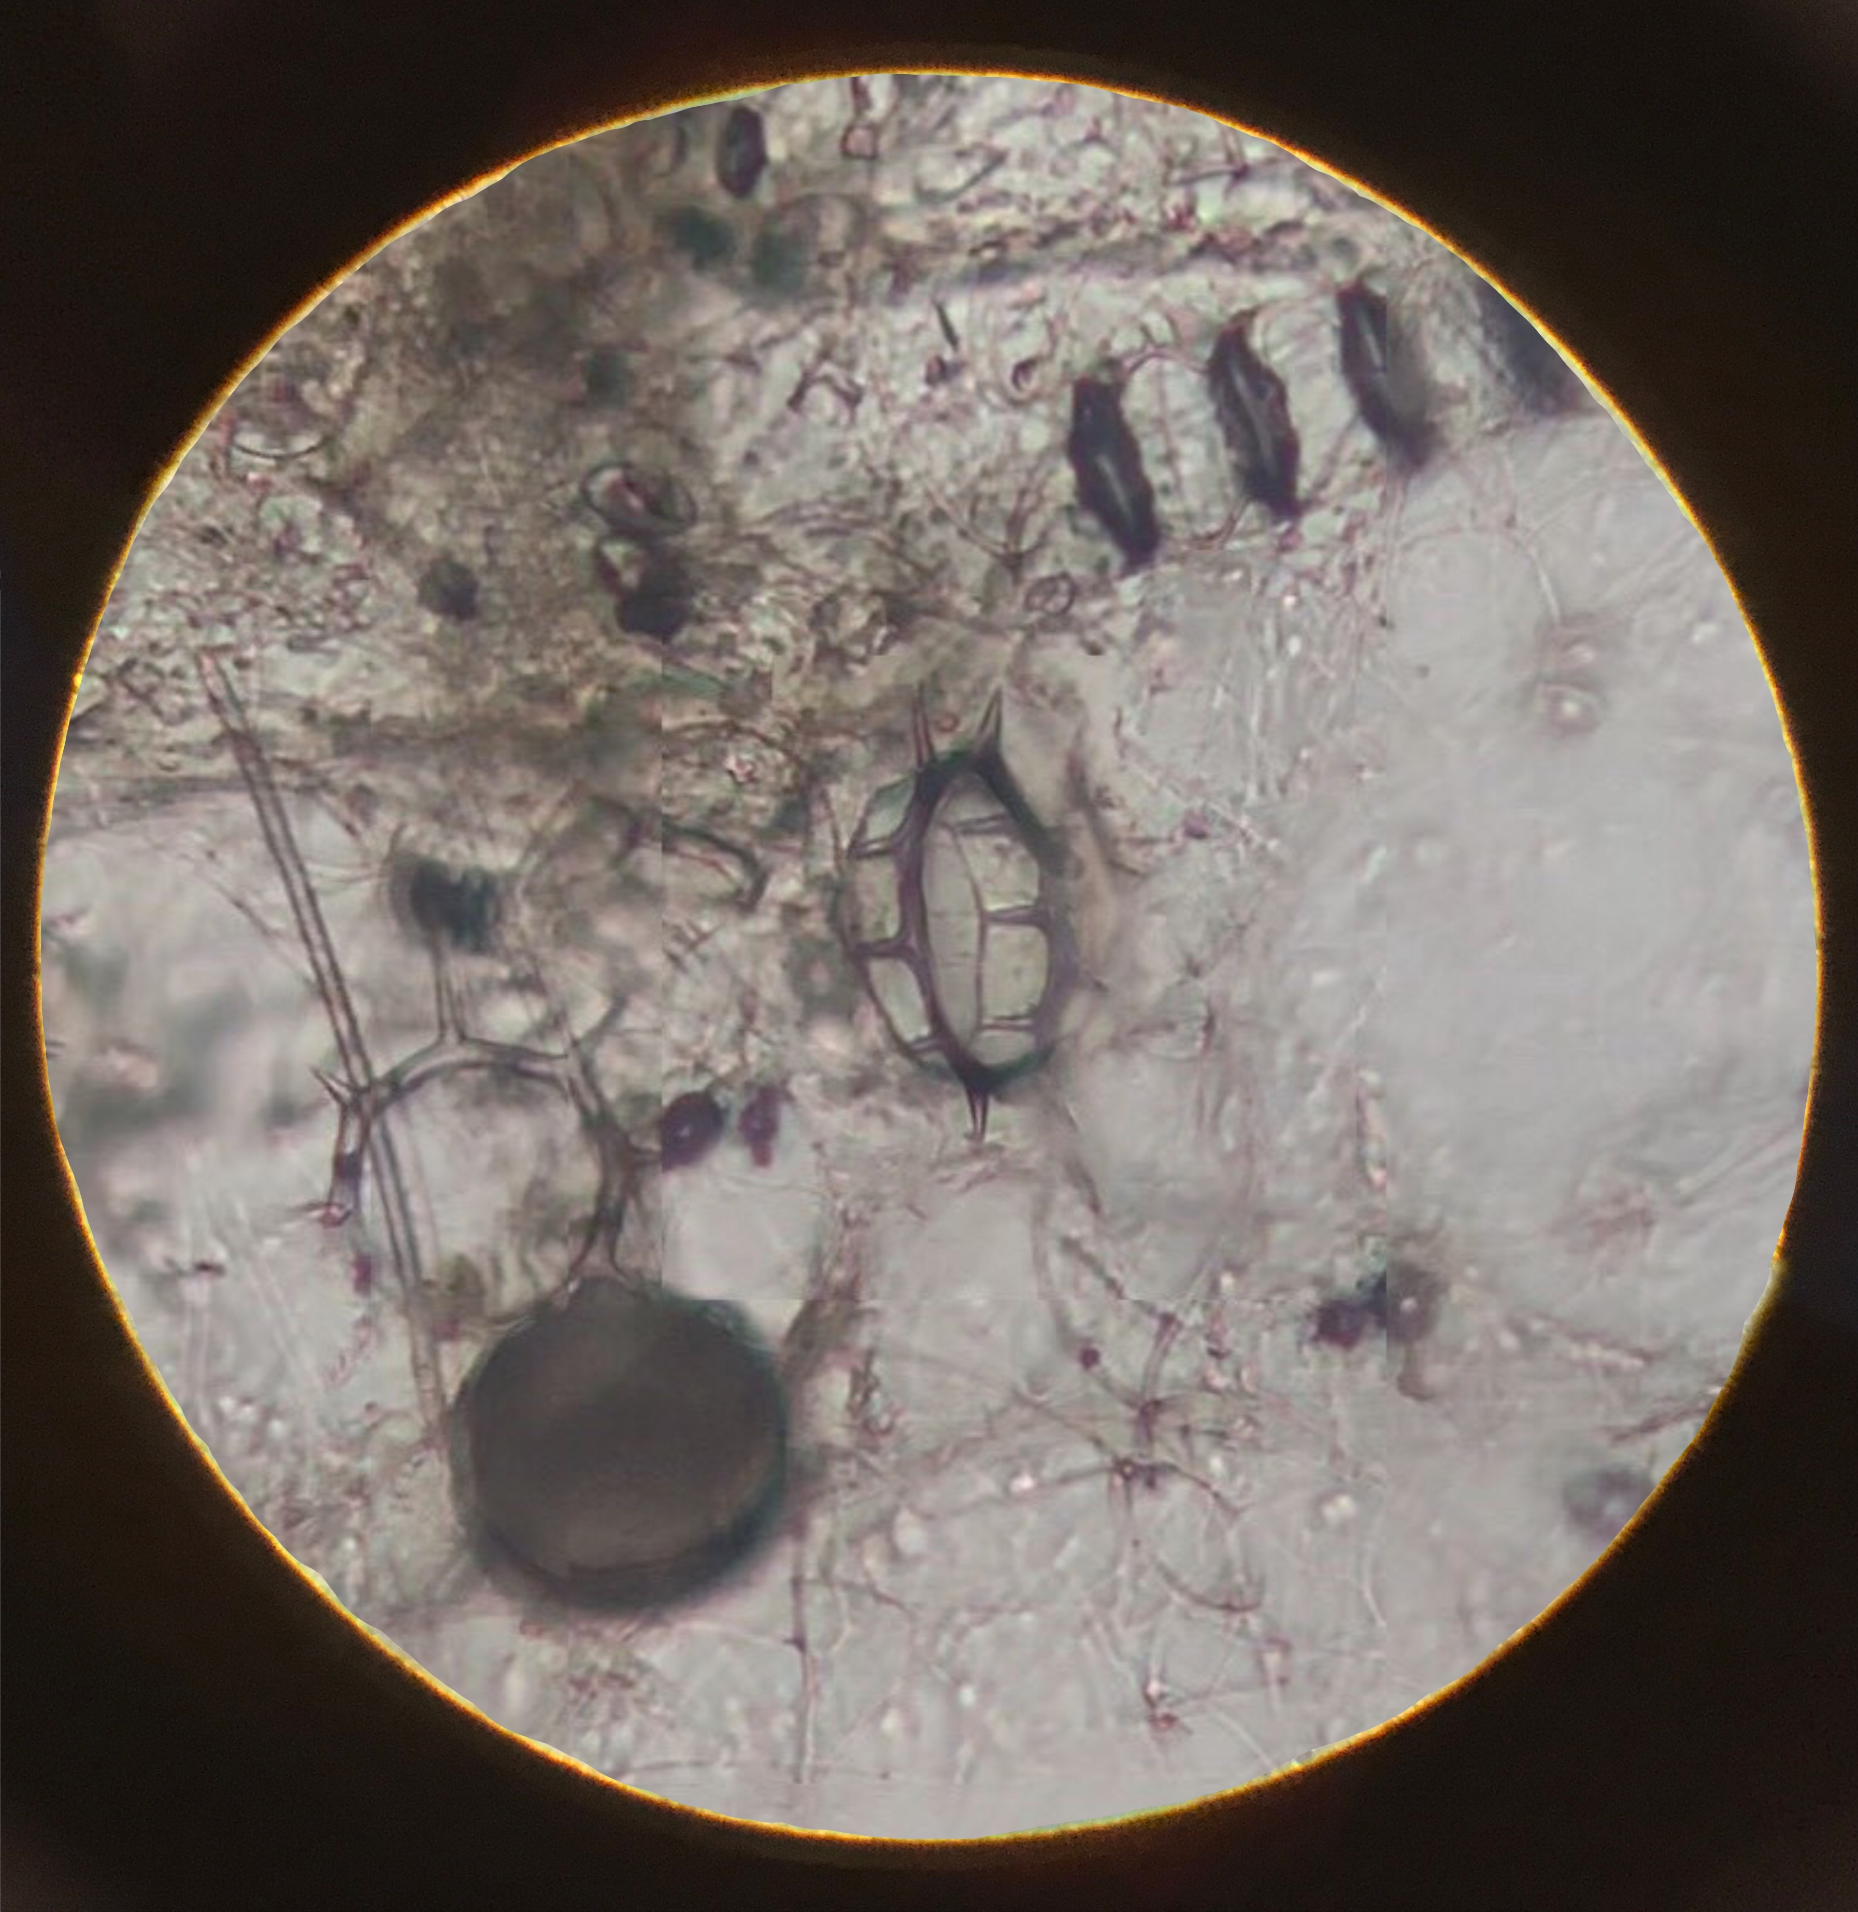
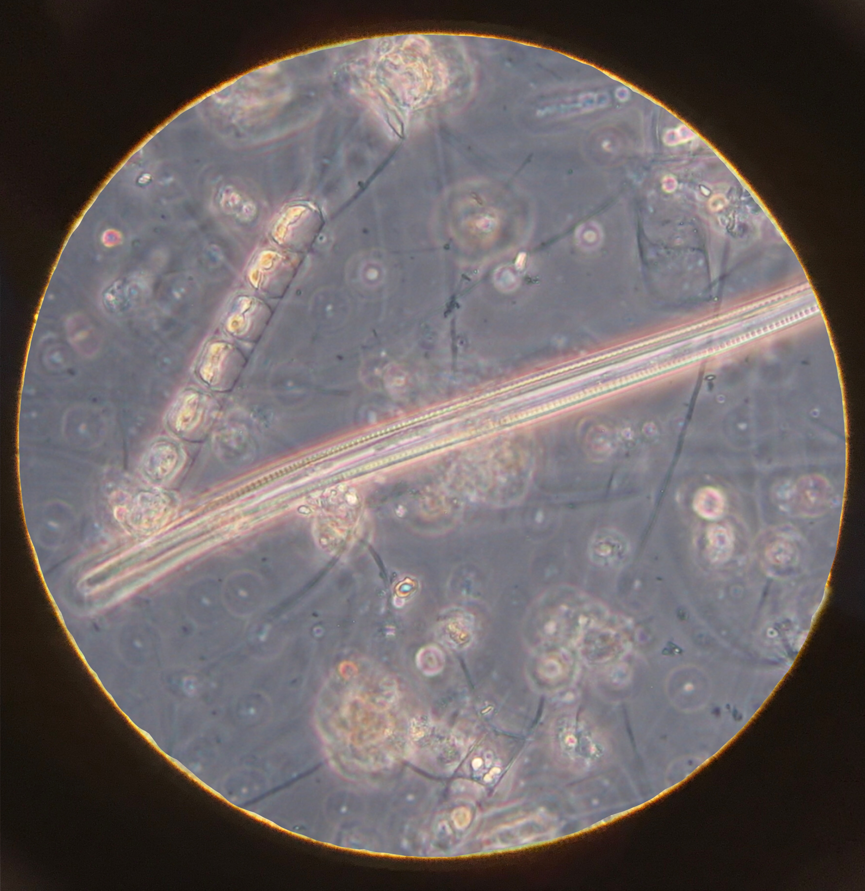

1
2
3
4
5
6
7
8
9
10
11
12
13
14
15
16
17
18
Clic en el boton rojo para apagar microscopio
19
20
21
22
23
24

Slide 8


Muestra colectada en “Bahía de Kino” Sonora, 2017-2019.
Clic en la platina para cambiar la preparación

Slide 9
Muestra colectada en “Bahía de Kino” Sonora, 2017-2019.
Clic en la platina para cambiar la preparación

Slide 10
Muestra colectada en “Bahía de Kino” Sonora, 2017-2019.
Clic en la platina para cambiar la preparación

Slide 11
Muestra colectada en “Bahía de Kino” Sonora, 2017-2019.
Clic en la platina para cambiar la preparación

Slide 12
Muestra colectada en “Bahía de Kino” Sonora, 2017-2019.
Clic en la platina para cambiar la preparación

Slide 13
Muestra colectada en “Bahía de Kino” Sonora, 2017-2019.
Clic en la platina para cambiar la preparación

Slide 14
Muestra colectada en “Bahía de Kino” Sonora, 2017-2019.
Clic en la platina para cambiar la preparación

Slide 15
Muestra colectada en “Bahía de Kino” Sonora, 2017-2019.
Clic en la platina para cambiar la preparación

Slide 16
Muestra colectada en “Bahía de Kino” Sonora, 2017-2019.
Clic en la platina para cambiar la preparación

Slide 17
Muestra colectada en “Bahía de Kino” Sonora, 2017-2019.
Clic en la platina para cambiar la preparación

Slide 18
Muestra colectada en “Bahía de Kino” Sonora, 2017-2019.
Clic en la platina para cambiar la preparación

Slide 19
Muestra colectada en “Bahía de Kino” Sonora, 2017-2019.
Clic en la platina para cambiar la preparación

Slide 20
Muestra colectada en “Bahía de Kino” Sonora, 2017-2019.
Clic en la platina para cambiar la preparación

Slide 21
Muestra colectada en “Bahía de Kino” Sonora, 2017-2019.
Clic en la platina para cambiar la preparación

Slide 22
Muestra colectada en “Bahía de Kino” Sonora, 2017-2019.
Clic en la platina para cambiar la preparación

Slide 23
Muestra colectada en “Bahía de Kino” Sonora, 2017-2019.
Clic en la platina para cambiar la preparación

Slide 24
Muestra colectada en “Bahía de Kino” Sonora, 2017-2019.
Clic en la platina para cambiar la preparación

Slide 25
Muestra colectada en “Bahía de Kino” Sonora, 2017-2019.
Clic en la platina para cambiar la preparación

Slide 26
Muestra colectada en “Bahía de Kino” Sonora, 2017-2019.
Clic en la platina para cambiar la preparación

Slide 27
Muestra colectada en “Bahía de Kino” Sonora, 2017-2019.
Clic en la platina para cambiar la preparación

Slide 28
Muestra colectada en “Bahía de Kino” Sonora, 2017-2019.
Clic en la platina para cambiar la preparación

Slide 29
Muestra colectada en “Bahía de Kino” Sonora, 2017-2019.
Clic en la platina para cambiar la preparación

Slide 30
Muestra colectada en “Bahía de Kino” Sonora, 2017-2019.
Clic en la platina para cambiar la preparación

Slide 31
Muestra colectada en “Bahía de Kino” Sonora, 2017-2019.
Clic en la platina para cambiar la preparación

Slide 32
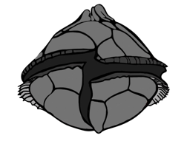



¡Gracias por realizar el ejercicio!
Da clic en icono de la opción deseada
Volver a realizar
el ejercicio:
Finalizar
el ejercicio:

